Slide 1
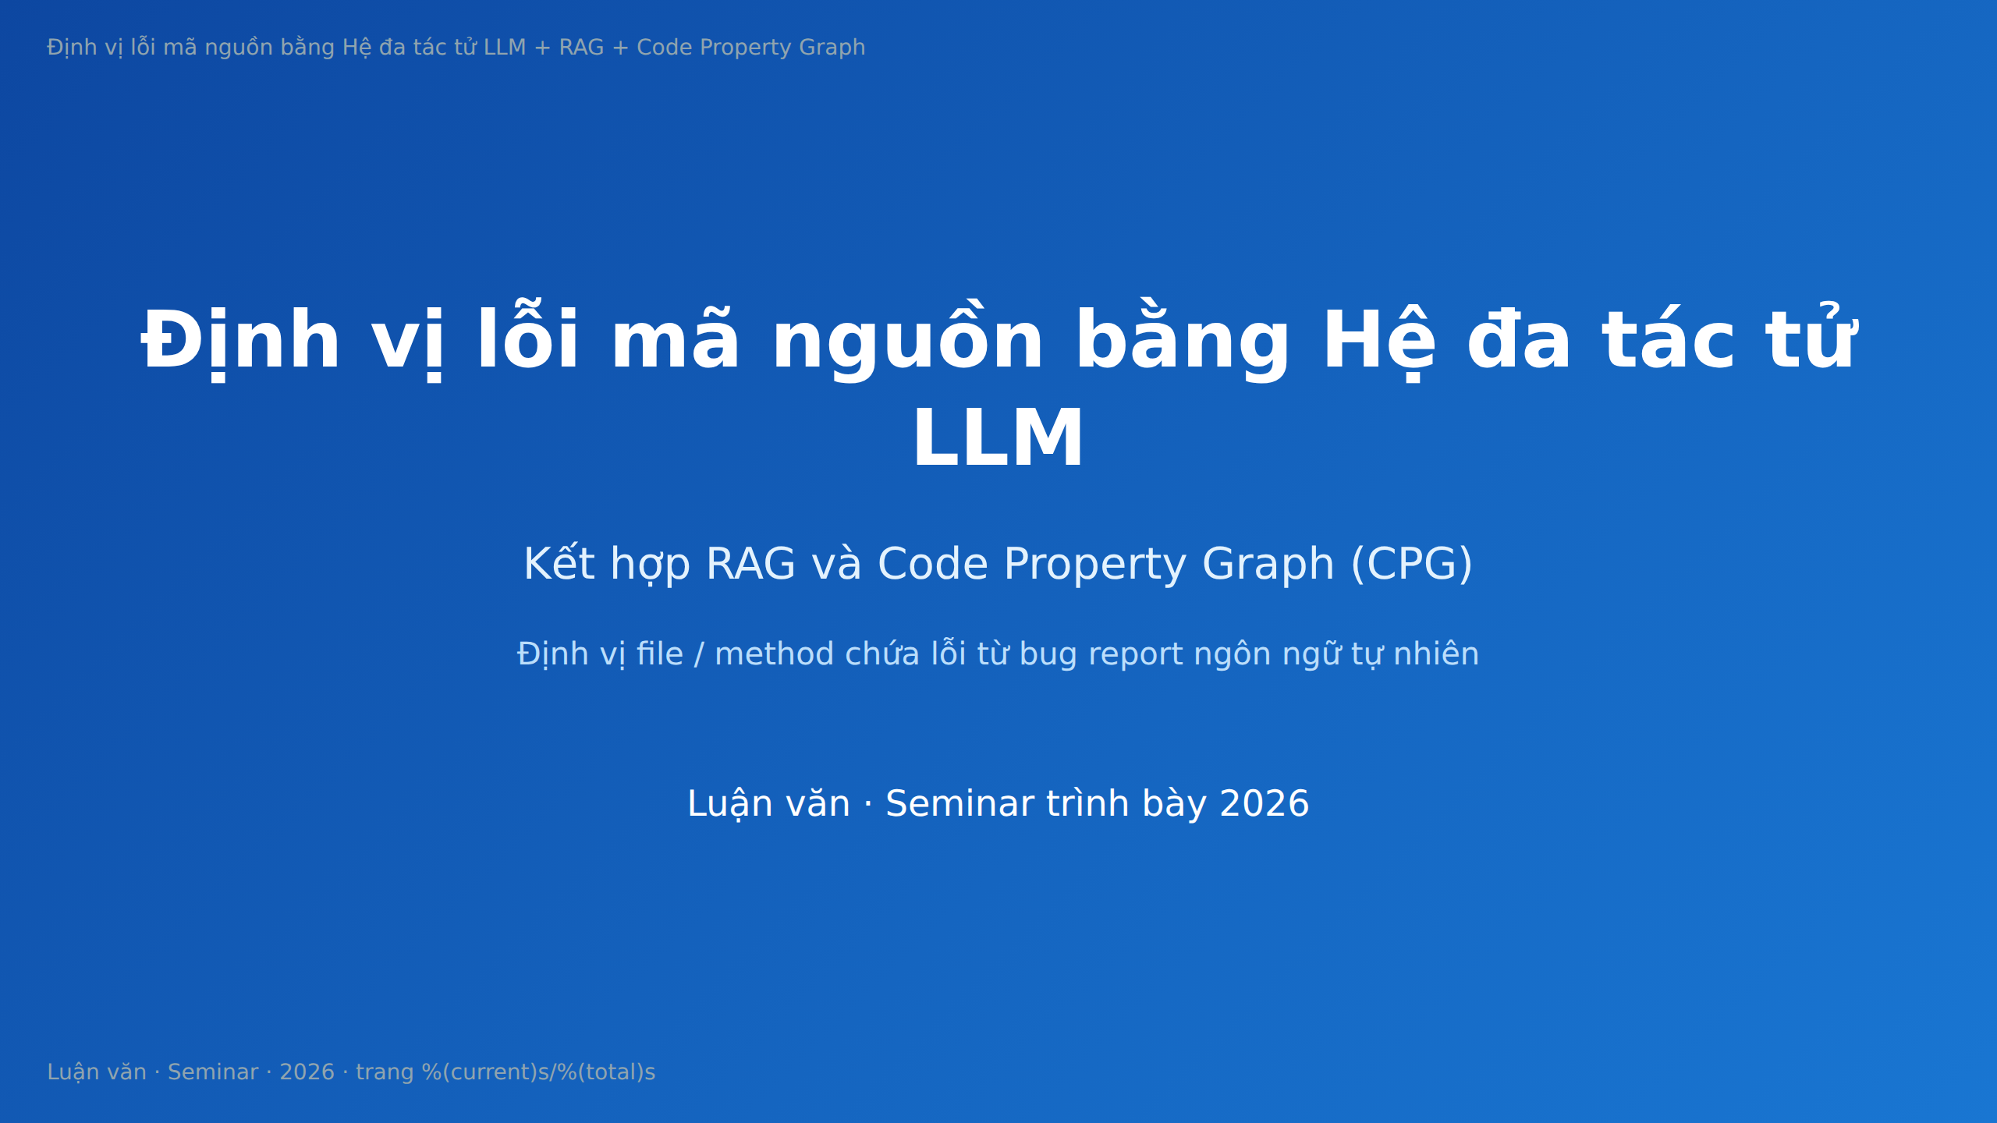
Notes:
Ghi chú người nói: Chào các anh/chị/cô/thầy. Hôm nay em xin trình bày đề tài "Định vị lỗi mã nguồn bằng hệ đa tác tử LLM kết hợp RAG và Code Property Graph". Bài toán cốt lõi: cho một bug report bằng ngôn ngữ tự nhiên, hãy tìm ra file/method trong mã nguồn chứa lỗi. Em sẽ đi từ động lực, qua kiến trúc hệ thống (3 tác tử + RAG + CPG), đến kết quả thực nghiệm trên benchmark SWE-bench (300 instance) với Top-1 đạt 78%. Phần quan trọng nhất là chứng minh giá trị gia tăng của khung multi-agent so với bare-LLM — một câu hỏi mà cộng đồng vẫn còn tranh cãi.

Slide 2
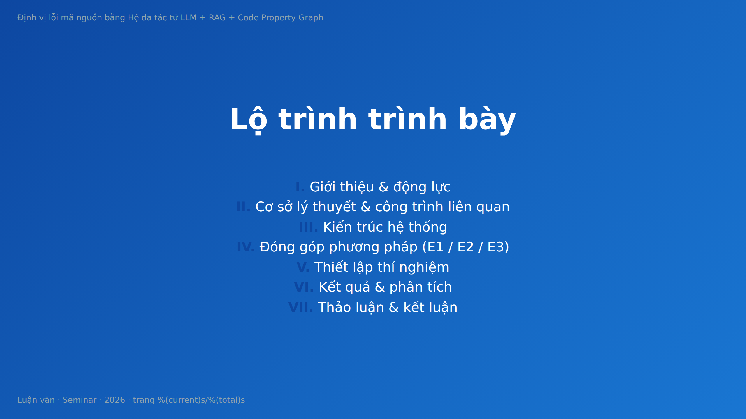
Notes:
Ghi chú người nói: Trình bày gồm 7 phần. Em sẽ dành nhiều thời gian nhất cho phần III (kiến trúc) và phần VI (kết quả). Đặc biệt phần ablation có một kết luận khá quan trọng: vòng lặp agent không thể nén được bằng các kỹ thuật single-pass. Mời các anh/chị theo dõi.

Slide 3

Notes:
Ghi chú người nói: Bắt đầu phần giới thiệu. Em sẽ nói về vì sao bug localization là bài toán quan trọng và khó, và cách tiếp cận truyền thống gặp bottleneck ở đâu.

Slide 4
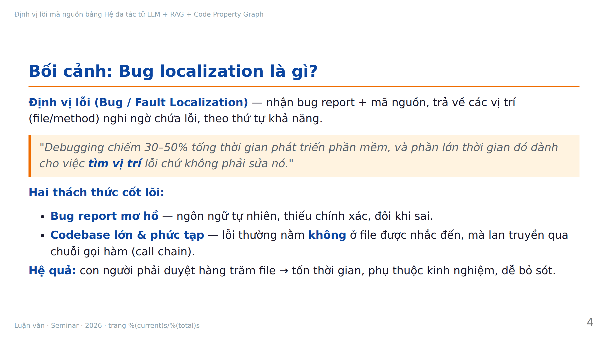
Notes:
Ghi chú người nói: Định vị lỗi là bước đầu tiên và tốn kém nhất trong khâu sửa lỗi. Hai thách thức chính là bug report mơ hồ và codebase lớn. Điểm tinh tế: file cần sửa thường KHÔNG phải file được nhắc trong bug report — lỗi có thể lan truyền qua chuỗi gọi hàm. Đây chính là động lực để em thiết kế cơ chế Code Property Graph + graph traversal, giúp truy dấu lỗi qua cấu trúc gọi hàm chứ không chỉ khớp từ khóa.

Slide 5
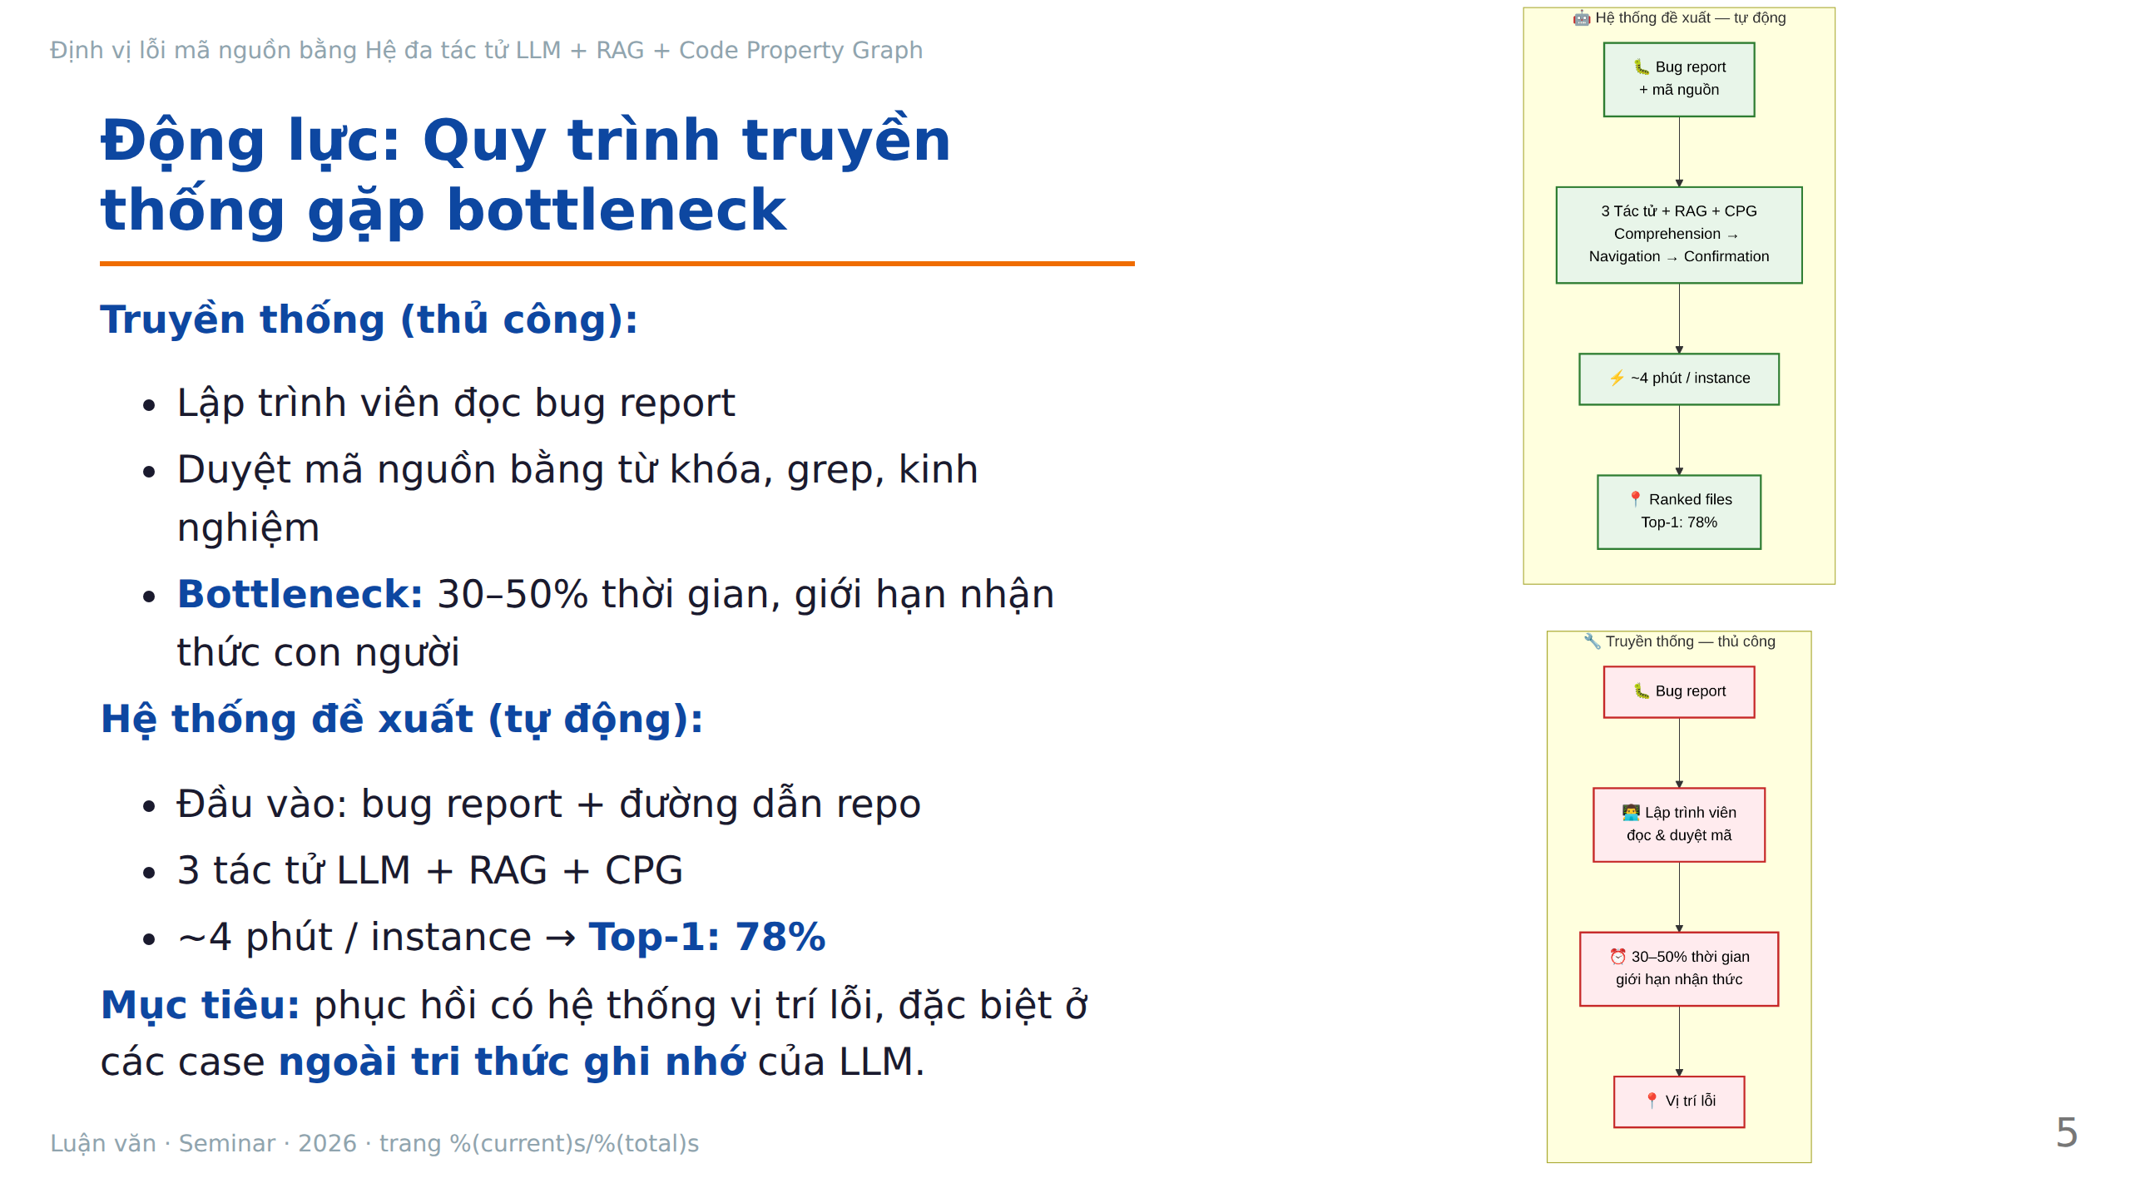
Notes:
Ghi chú người nói: Bên trái là quy trình thủ công — bottleneck rõ ràng ở bước duyệt mã nguồn. Bên phải là hệ thống đề xuất: tự động, ~4 phút cho một instance. Nhưng em nhấn mạnh: mục tiêu KHÔNG chỉ là "đúng hơn một chút". Mục tiêu sâu xa hơn là phục hồi có hệ thống các case mà LLM không "nhớ" — tức là bug nằm ngoài tập huấn luyện. Phần case study sẽ làm rõ điểm này.

Slide 6
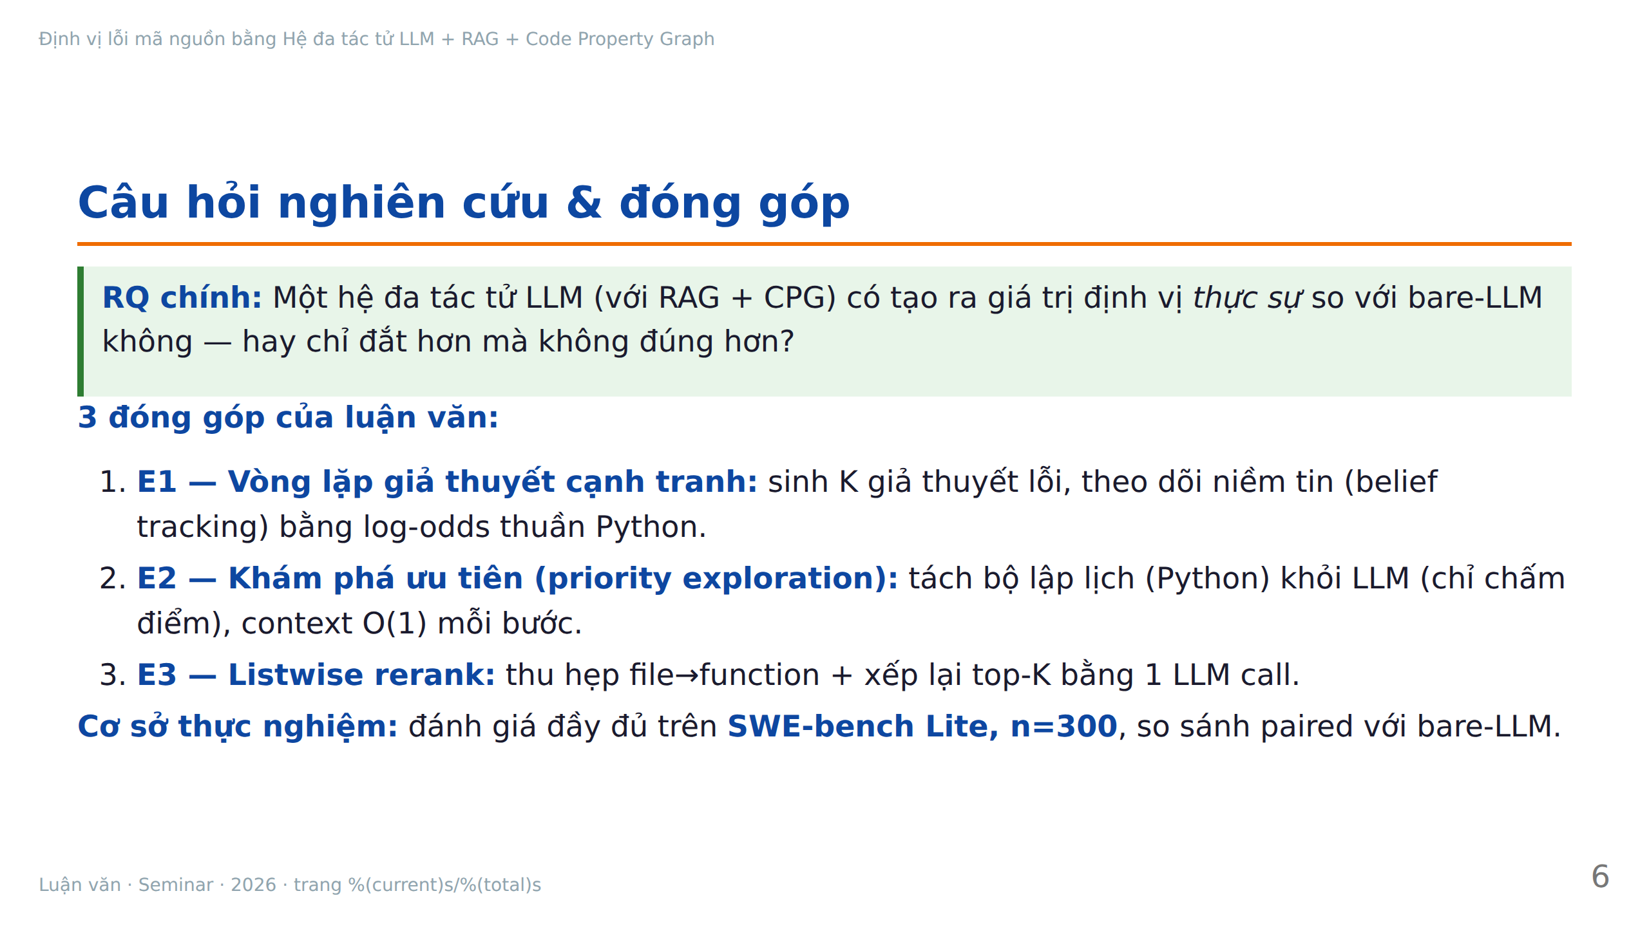
Notes:
Ghi chú người nói: Đây là câu hỏi nghiên cứu trọng tâm — và cũng là câu hỏi gây tranh cãi trong cộng đồng: liệu agent có thực sự đáng giá so với một LLM gọi một lần? Em trả lời bằng 3 đóng góp phương pháp E1/E2/E3, được đánh giá nghiêm ngặt trên 300 instance với kiểm định thống kê paired. Kết luận trước: có, +14 điểm Top-1 với p = 1.4×10⁻⁶. Chi tiết ở phần kết quả.

Slide 7

Notes:
Ghi chú người nói: Phần này em tóm tắt nền tảng lý thuyết và các công trình đi trước, để đặt hệ thống vào bối cảnh nghiên cứu.

Slide 8
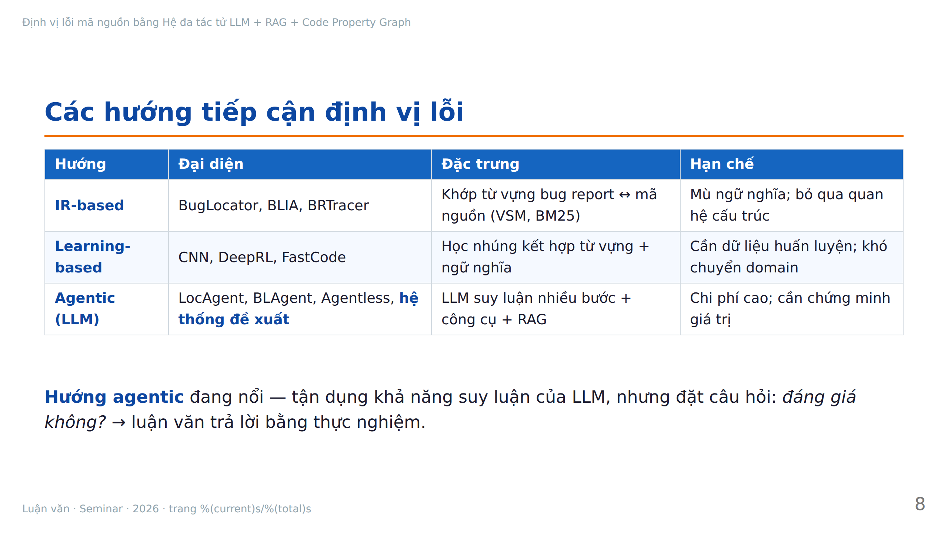
Notes:
Ghi chú người nói: Có 3 hướng chính. Hướng IR cổ điển khớp từ vựng — nhanh nhưng mù ngữ nghĩa và bỏ qua cấu trúc. Hướng học sâu cần dữ liệu huấn luyện. Hướng agentic dùng LLM là hướng mới và cũng là hướng của đề tài. Điểm yếu chung được nhắc nhiều là chi phí cao. Luận văn đóng góp việc đo lường nghiêm ngặt xem chi phí đó có đổi lại giá trị không.

Slide 9
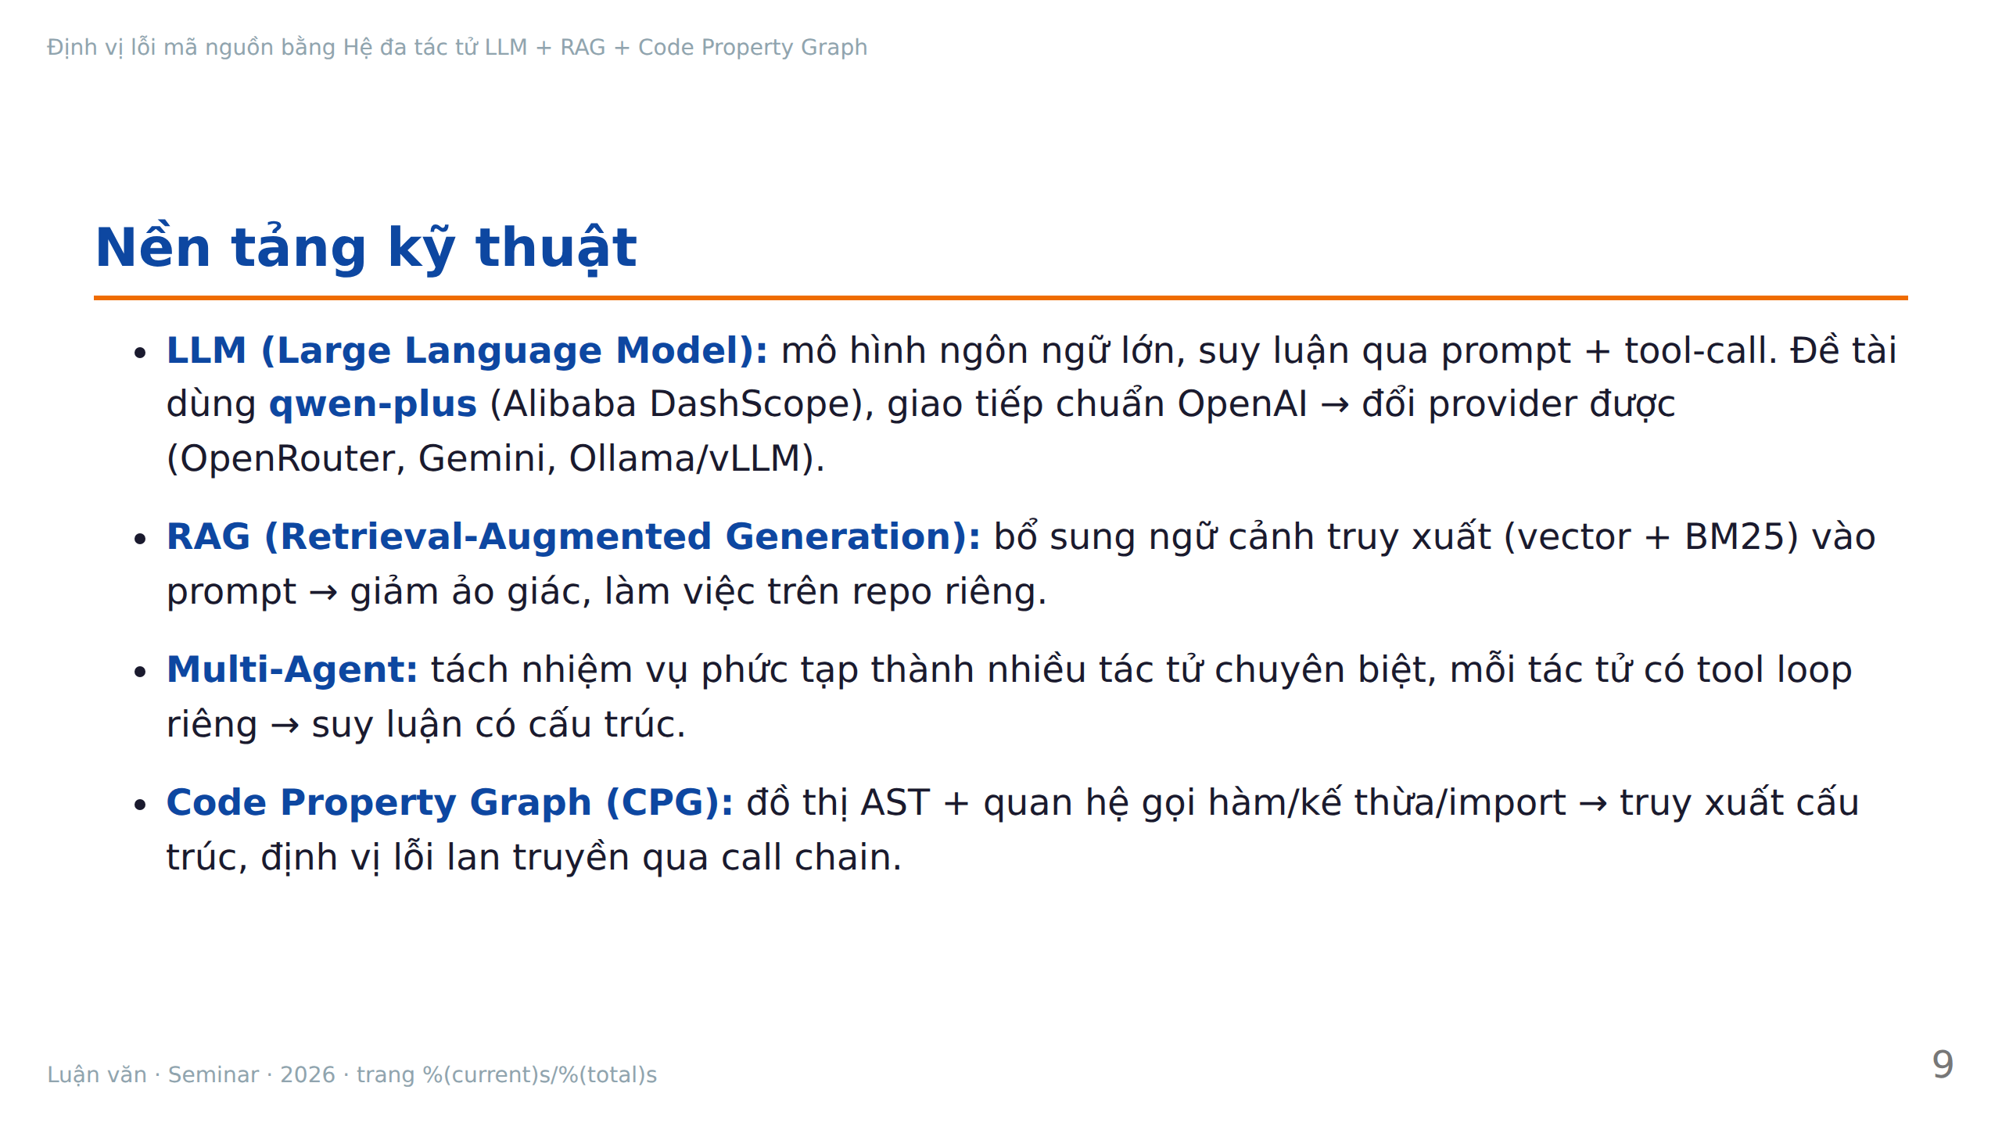
Notes:
Ghi chú người nói: 4 nền tảng kỹ thuật. Điểm đáng chú ý: giao tiếp chuẩn OpenAI nên đổi provider được mà không sửa code — đây là quyết định thiết kế quan trọng cho khả năng lặp lại thí nghiệm. Và CPG là phần khác biệt so với các hệ thống chỉ dùng RAG vector — CPG cho phép truy dấu lỗi theo cấu trúc gọi hàm.

Slide 10
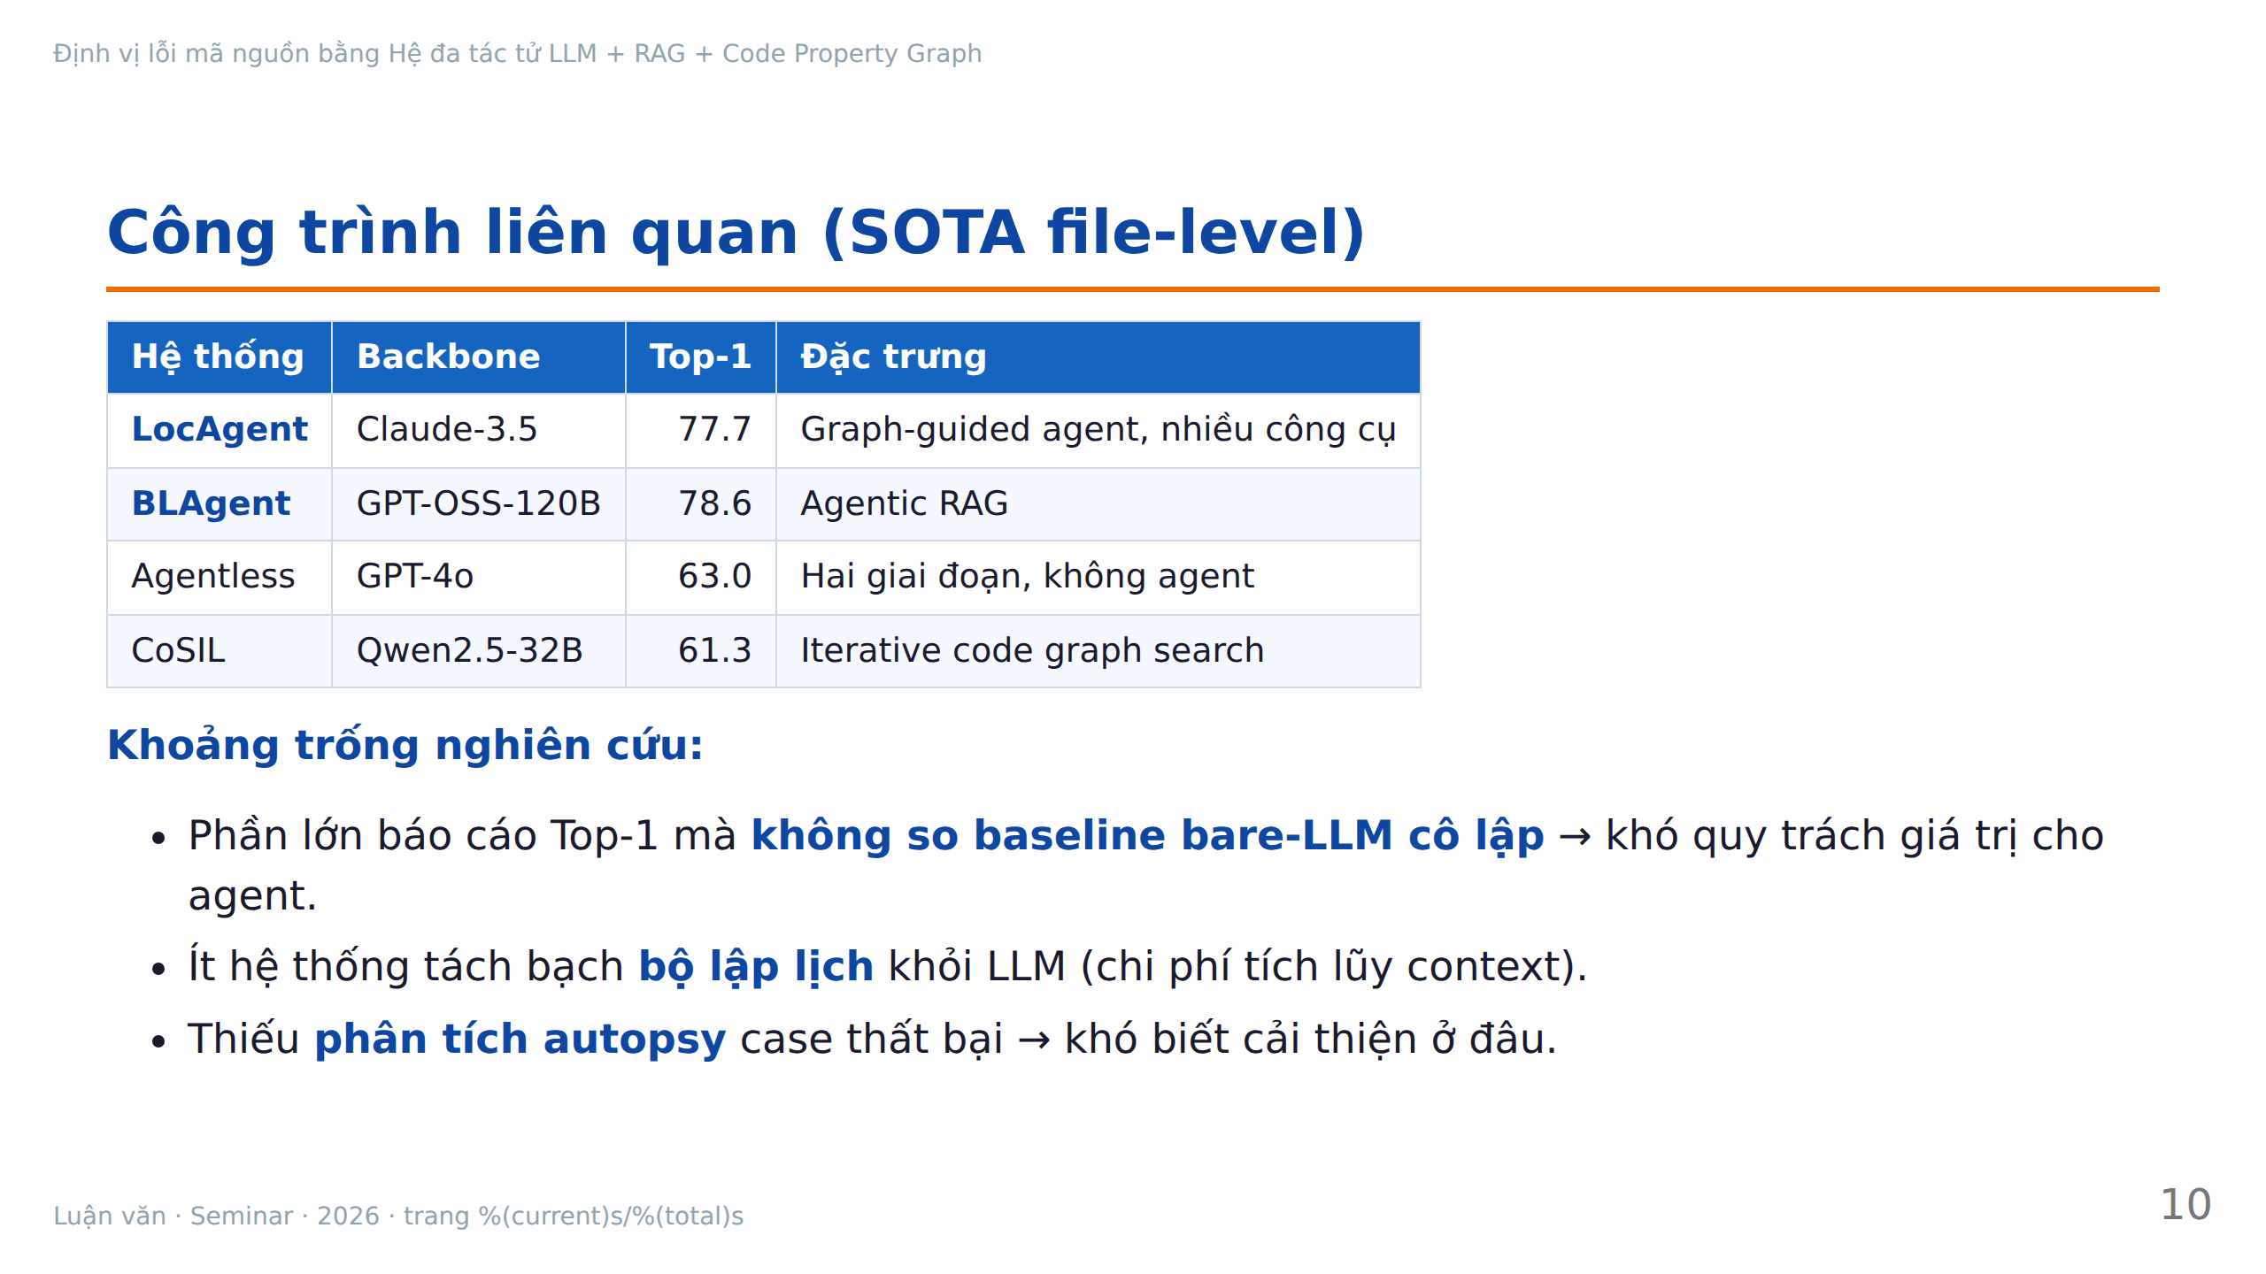
Notes:
Ghi chú người nói: Đây là các hệ thống SOTA trên cùng benchmark SWE-bench Lite, file-level. Em rút ra 3 khoảng trống nghiên cứu: thứ nhất, phần lớn không so với bare-LLM cô lập nên không rõ phần đóng góp là từ agent hay từ backbone mạnh; thứ hai, ít hệ thống tách scheduler khỏi LLM; thứ ba, thiếu phân tích autopsy. Luận văn lấp cả 3 khoảng trống này.

Slide 11

Notes:
Ghi chú người nói: Đây là phần trọng tâm. Em trình bày kiến trúc theo 4 góc nhìn bổ sung nhau: tổng quan, C4 (ngữ cảnh–container–component), luồng xử lý, và chi tiết các thành phần.

Slide 12
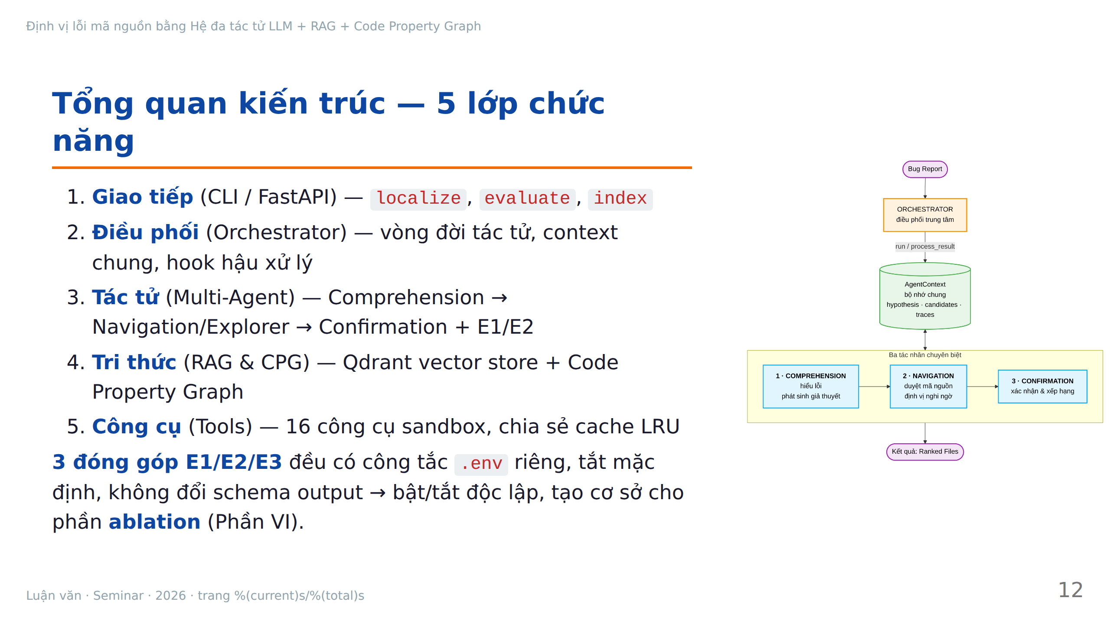
Notes:
Ghi chú người nói: 5 lớp chức năng. Yếu tố then chốt về thiết kế: các tính năng E1/E2/E3 được tách thành công tắc độc lập, mặc định tắt, không đổi schema đầu ra. Điều này cho phép em làm ablation nghiêm ngặt — bật/tắt từng cái để đo tác động, mà không ảnh hưởng phần còn lại.

Slide 13
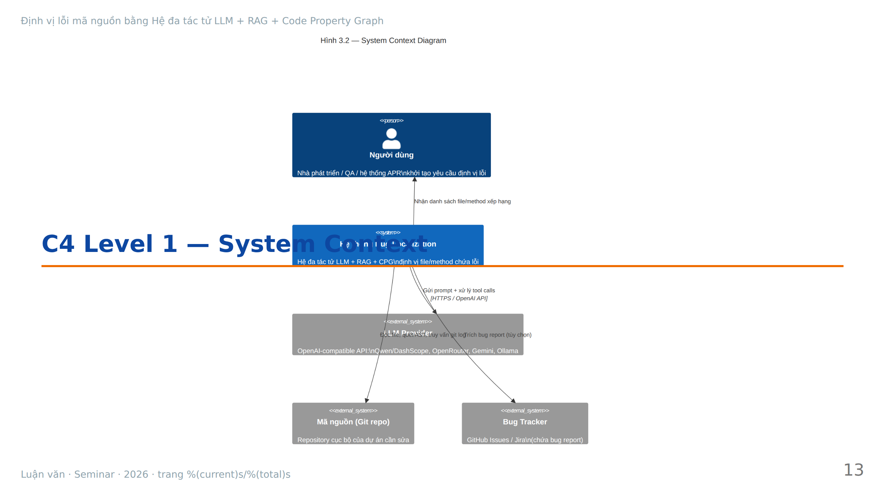
Notes:
Ghi chú người nói: Biểu đồ ngữ cảnh định vị hệ thống trong môi trường. Người dùng chỉ cần cung cấp bug report và đường dẫn repo. Hệ thống tự đọc mã nguồn qua lớp công cụ, gọi LLM để suy luận, trả về danh sách xếp hạng. Toàn bộ giao tiếp LLM tuân thủ OpenAI API nên đổi provider dễ dàng. LLM Provider, mã nguồn (Git), và Bug Tracker là 3 hệ thống ngoài.

Slide 14
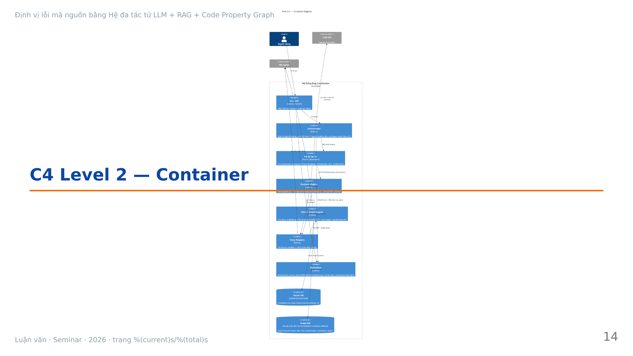
Notes:
Ghi chú người nói: 7 container chính. Ba điểm thiết kế quan trọng: thứ nhất, Graph DB có fallback tự động — nếu Neo4j kết nối lỗi thì chuyển sang CPG in-memory mà không sập pipeline; thứ hai, Vector DB và Graph DB tách rời — semantic search và structural traversal là hai luồng độc lập, hợp nhất ở tầng reranking; thứ ba, Explorer Engine là container riêng — tách bộ lập lịch khỏi LLM khiến E2 unit-test được mà không cần gọi API.

Slide 15
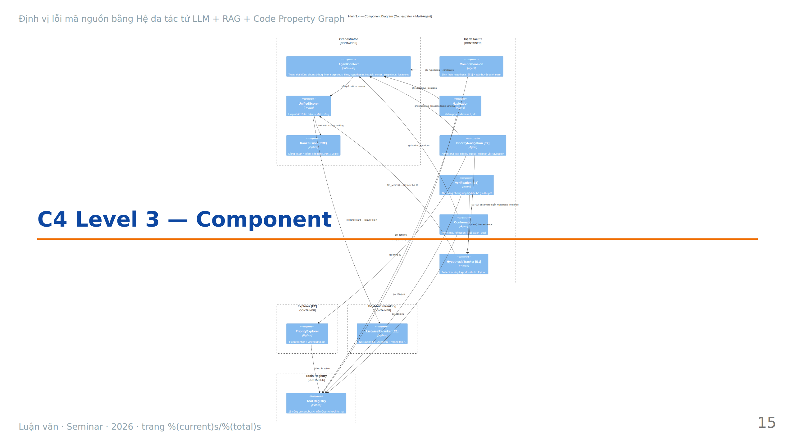
Notes:
Ghi chú người nói: Đây là component diagram bên trong container Hệ đa tác tử. Em muốn highlight: AgentContext là bộ nhớ chung (dataclass), HypothesisTracker làm belief tracking thuần Python — LLM chỉ gắn nhãn bằng chứng, không tự cập nhật niềm tin. Và PriorityExplorer trong core_b là engine độc lập, agnostic với LLM/tool, có thể unit-test riêng.

Slide 16
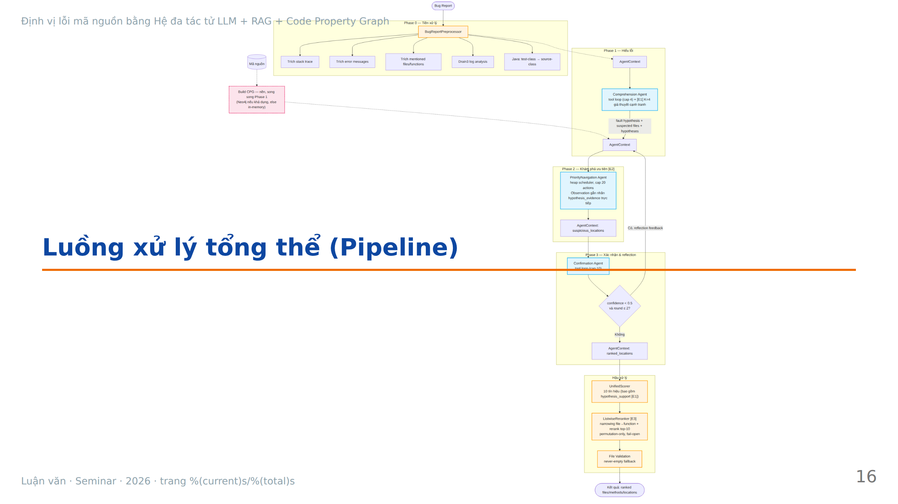
Notes:
Ghi chú người nói: Đây là sơ đồ pipeline theo cấu hình chuẩn đã được thực nghiệm xác nhận: E1, E2, E3 bật; H1 patch duel và RRF consensus tắt (sẽ giải thích ở phần kết quả vì sao tắt). Lưu ý: vì E2 bật, VerificationAgent bị bỏ qua hoàn toàn — Explorer đã tự gắn nhãn bằng chứng ngay trong bước observe. Vòng lặp reflection duy nhất còn lại chạy khi confidence < 0.5, tối đa 2 lần.

Slide 17
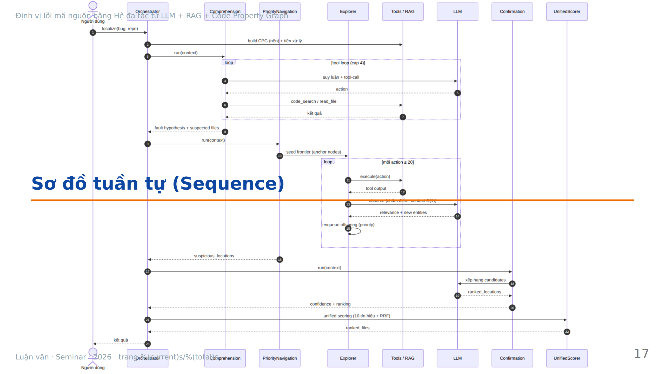
Notes:
Ghi chú người nói: Sơ đồ tương tác theo thời gian. Hai đặc trưng quan trọng: thứ nhất, context O(1) trong Explorer — mỗi action gọi LLM với prompt độc lập, không mang lịch sử, nên chi phí token không tích lũy; thứ hai, reflection loop — khi Confirmation trả confidence thấp, toàn bộ Phase 2-3 được chạy lại tối đa 2 lần với phản hồi định hướng từ HypothesisTracker.

Slide 18
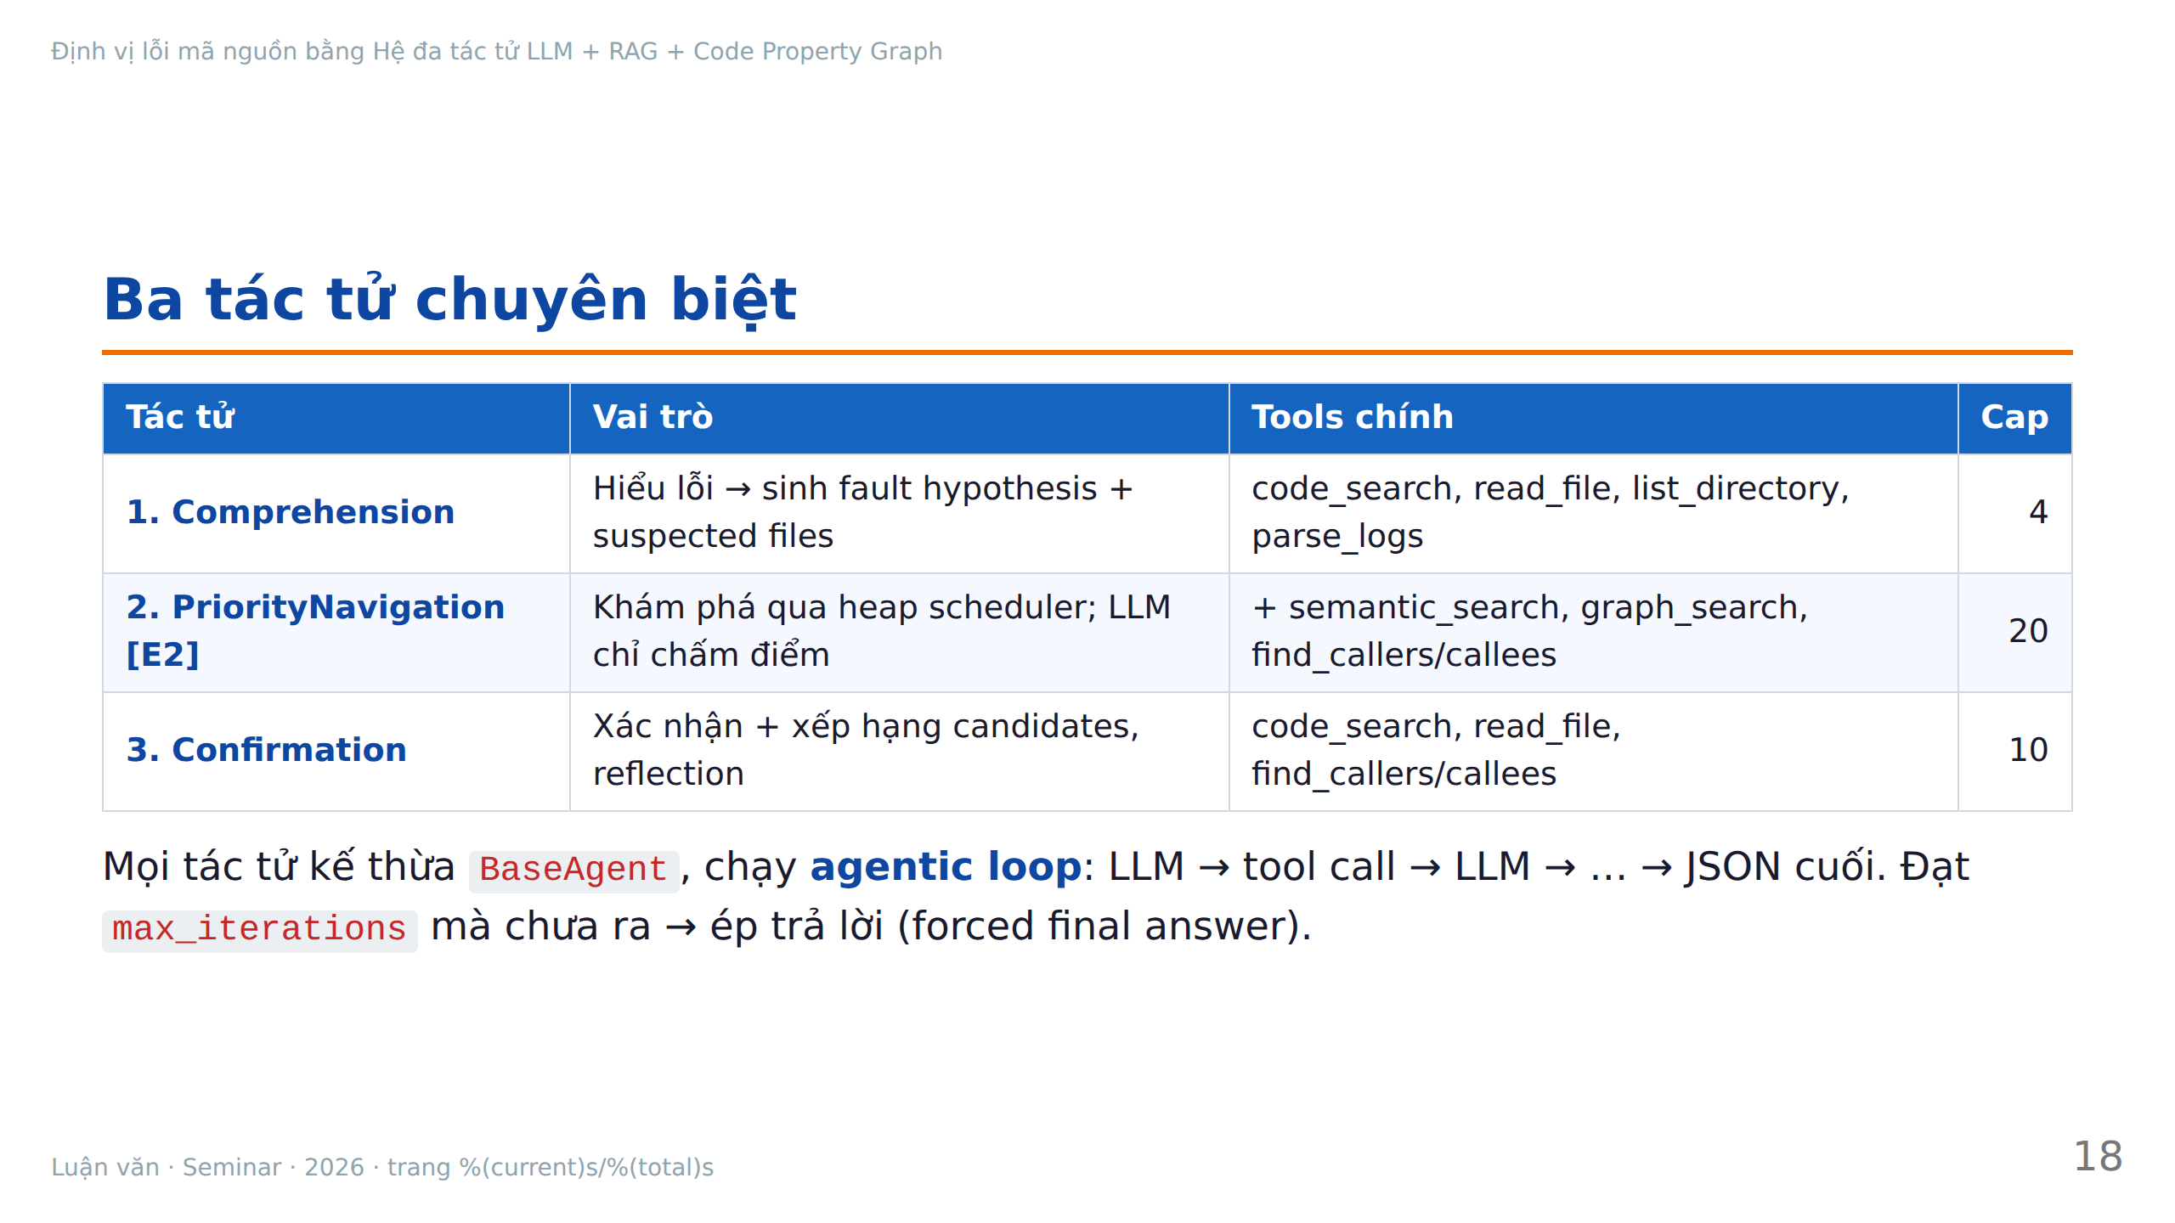
Notes:
Ghi chú người nói: Ba tác tử chuyên biệt, mỗi cái một vai trò rõ ràng. Điểm khác biệt so với nhiều hệ thống agent khác: Comprehension có cap thấp (4) vì chỉ cần sinh hypothesis; PriorityNavigation có cap cao (20) vì khám phá là phần tốn kém; Confirmation ở giữa (10) cho xác minh. Cap khác nhau phản ánh bản chất nhiệm vụ khác nhau.

Slide 19
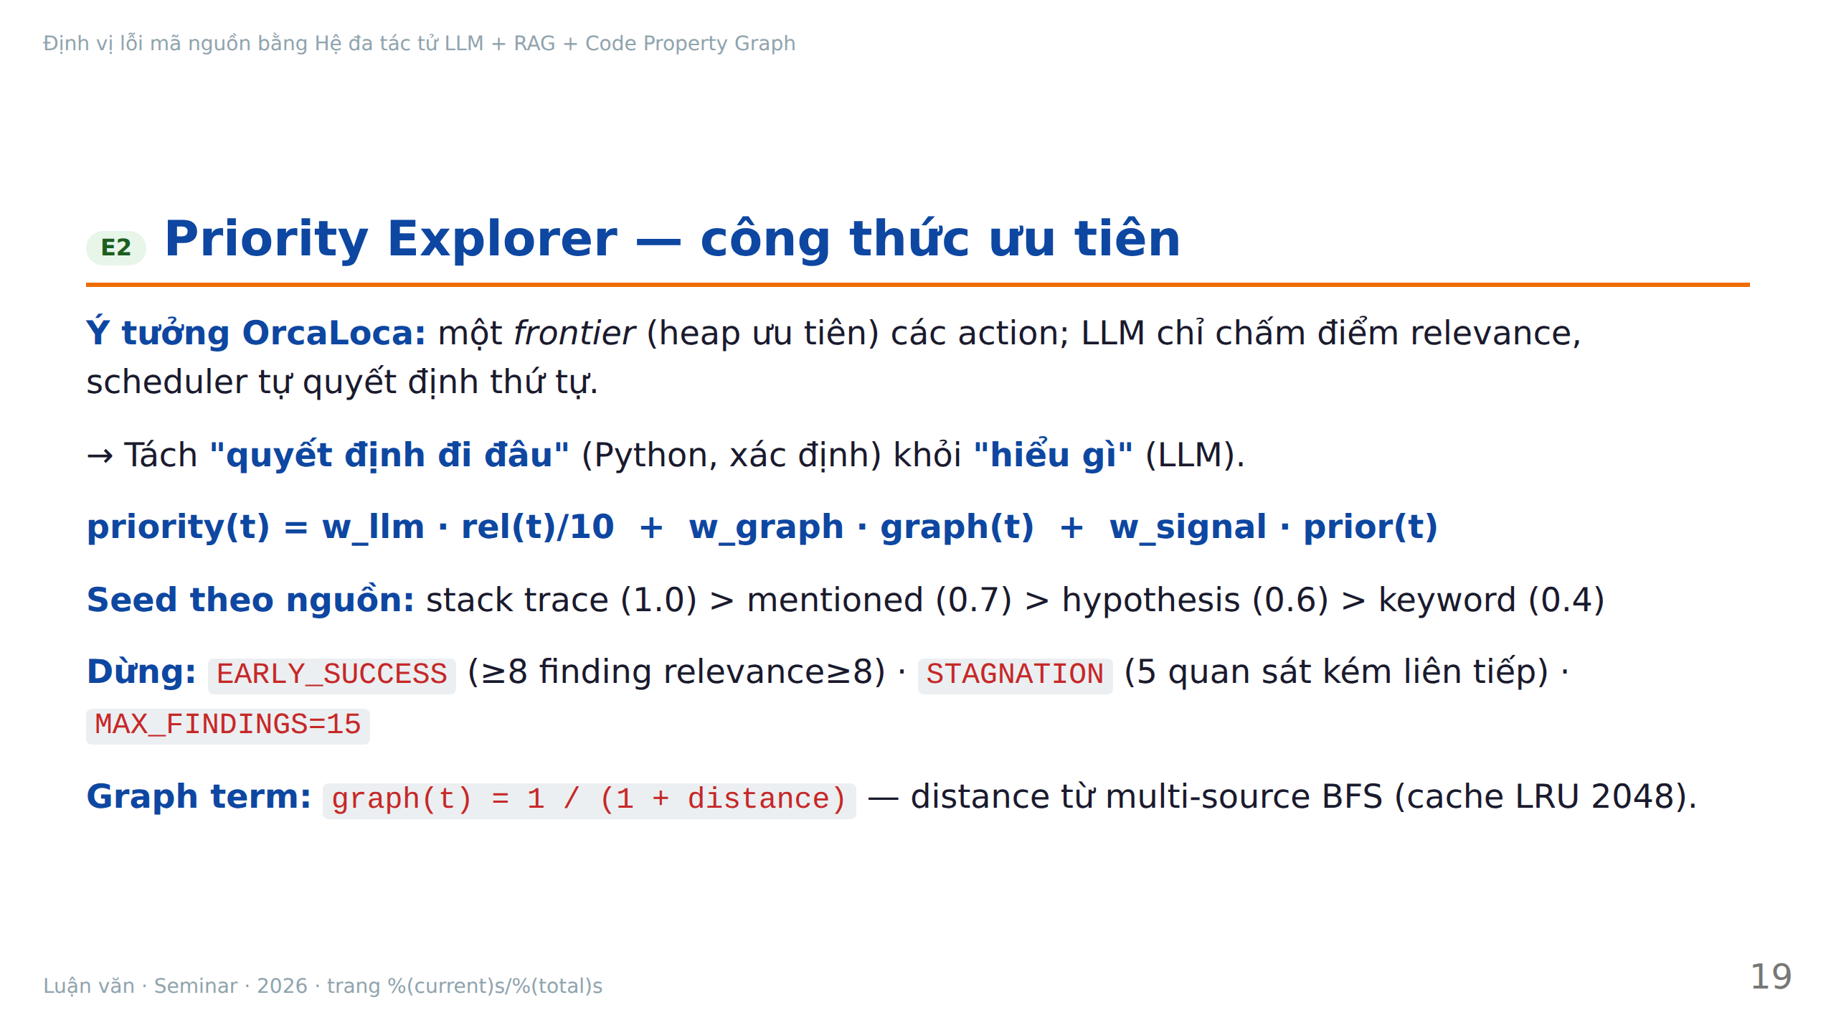
Notes:
Ghi chú người nói: Đây là đóng góp E2. Công thức priority kết hợp 3 số hạng: relevance do LLM, graph distance từ CPG, và prior signal. Ý tưởng then chốt là tách scheduler khỏi LLM — LLM chỉ chấm điểm, Python quyết định thứ tự khám phá. Lợi thế: mỗi bước dùng context O(1) vì prompt độc lập, nên chi phí token không tăng tích lũy. Đây là khác biệt lớn so với tool loop tự do.

Slide 20
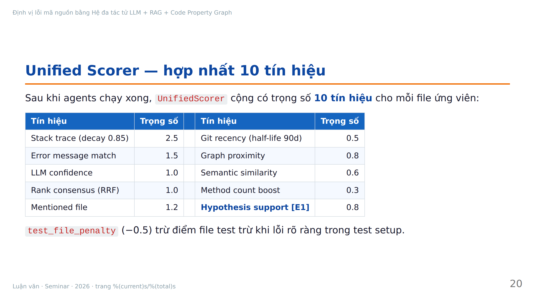
Notes:
Ghi chú người nói: Hậu xử lý hợp nhất 10 tín hiệu thành điểm tổng. Thiết kế này cho phép thêm/bớt tín hiệu dễ dàng mà không động tới agent. Tín hiệu mạnh nhất là stack trace (2.5) — đỉnh stack gần lỗi nhất. Hypothesis support từ E1 là tín hiệu thứ 10, đóng góp niềm tin từ tracker. Việc hợp nhất đa tín hiệu ở hậu xử lý là điểm linh hoạt của kiến trúc.

Slide 21
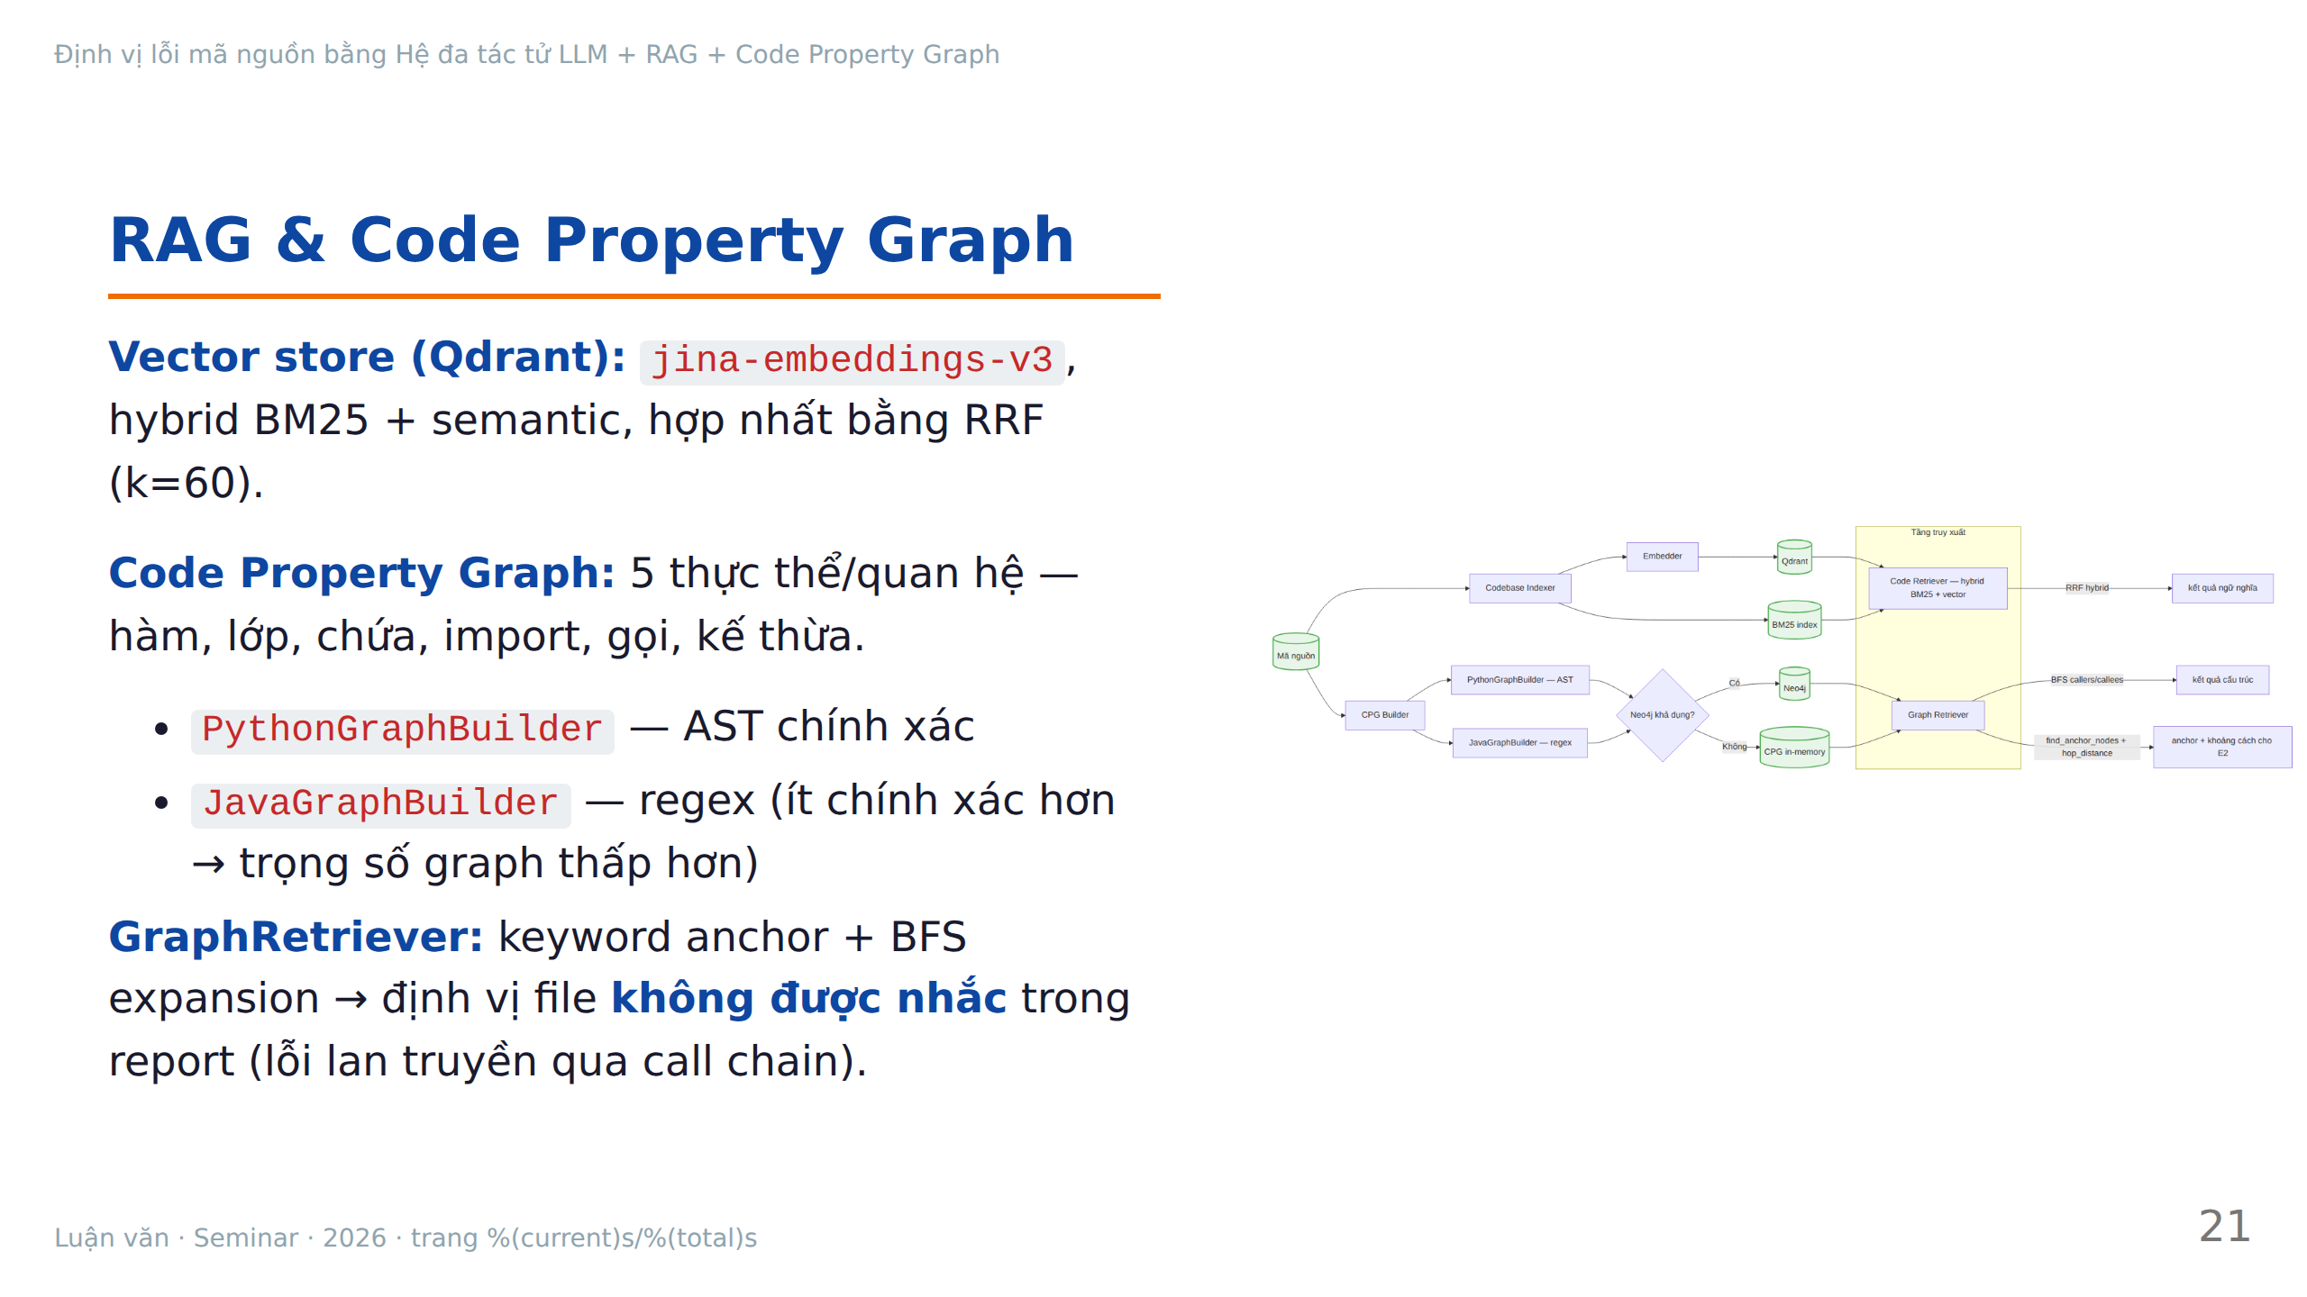
Notes:
Ghi chú người nói: Lớp tri thức có 2 luồng độc lập. Vector search cho ngữ nghĩa, CPG cho cấu trúc. Điểm quan trọng: GraphRetriever kết hợp anchor matching với BFS expansion — đây là cơ chế giúp định vị file KHÔNG được nhắc trong bug report, đáp ứng lỗi lan truyền qua call chain. Đây là khác biệt cốt lõi so với hệ thống chỉ khớp từ khóa.

Slide 22

Notes:
Ghi chú người nói: Phần này đi sâu vào 3 đóng góp. Em đã giới thiệu E2 ở slide trước (Priority Explorer), giờ tập trung E1 và tổng quan.

Slide 23
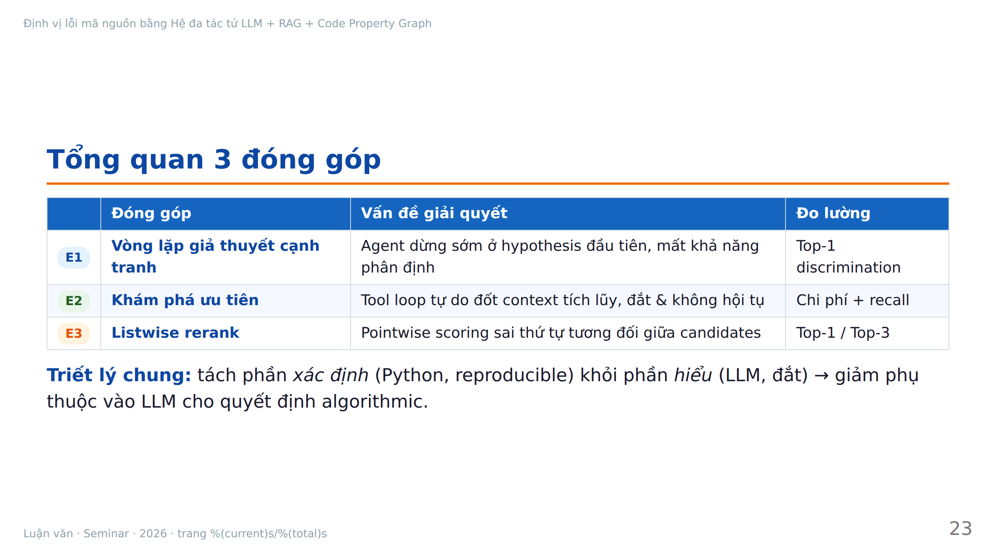
Notes:
Ghi chú người nói: Bảng tổng quan 3 đóng góp và vấn đề mỗi cái giải quyết. E1 giải quyết agent dừng sớm; E2 giải quyết context tích lũy; E3 giải quyết pointwise scoring. Triết lý chung: tách phần xác định (Python, tái lặp được) khỏi phần hiểu (LLM, đắt). Mọi quyết định algorithmic không nên giao cho LLM.

Slide 24
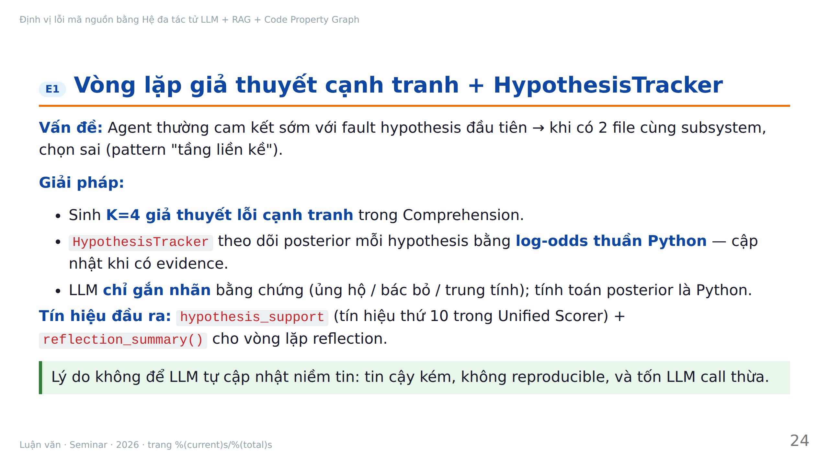
Notes:
Ghi chú người nói: E1 giải quyết pattern "tầng liền kề" — ví dụ options.py vs base.py. Bằng cách sinh 4 hypothesis cạnh tranh và theo dõi posterior bằng Python, agent không cam kết sớm. Quyết định thiết kế quan trọng: LLM chỉ gắn nhãn evidence, không tự tính posterior — vì 3 lý do: tin cậy kém, không tái lặp được, và tốn call thừa.

Slide 25
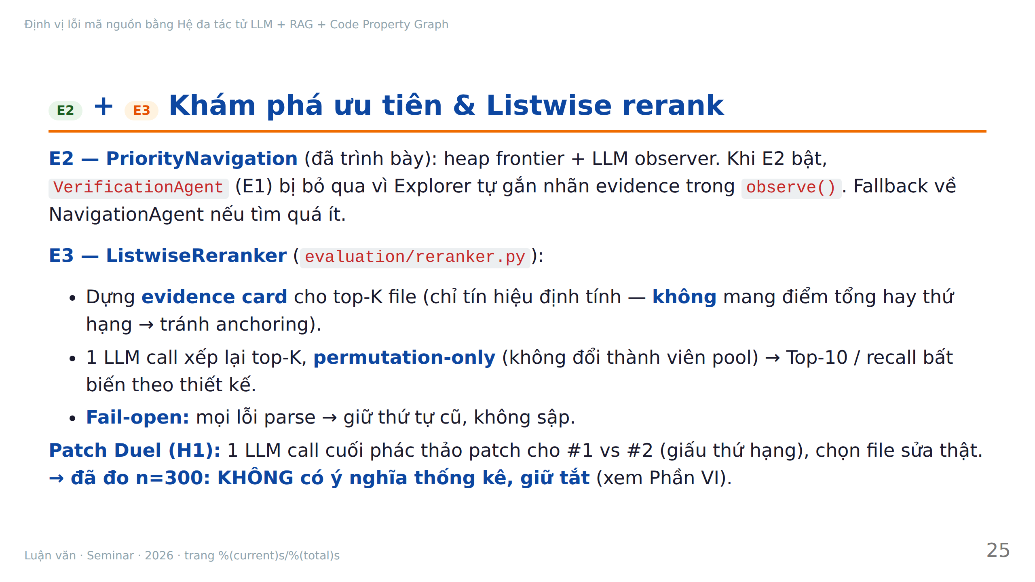
Notes:
Ghi chú người nói: E3 đáng chú ý ở 3 điểm thiết kế. Thứ nhất, evidence card không mang điểm số hay thứ hạng để tránh anchoring bias của LLM. Thứ hai, permutation-only nên Top-10 và recall không đổi — chỉ hoán vị thứ tự trong pool. Thứ ba, fail-open mọi lỗi. Còn Patch Duel H1 — em đã đo trên 300 instance và kết luận KHÔNG đáng bật, sẽ trình bày chi tiết ở phần kết quả.

Slide 26

Notes:
Ghi chú người nói: Phần thiết lập thí nghiệm — benchmark, metric, baseline, và phương pháp kiểm định thống kê.

Slide 27
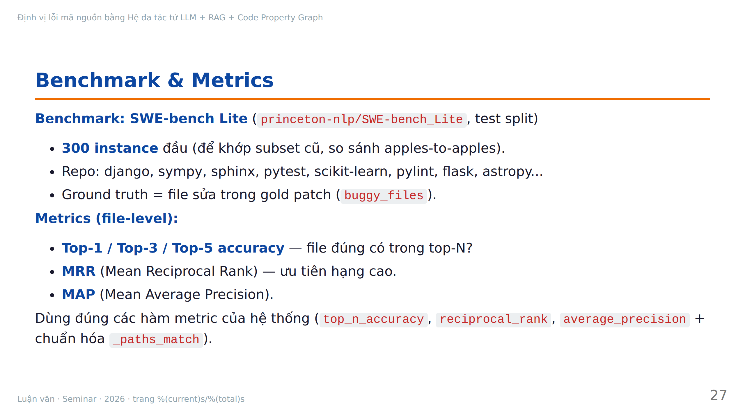
Notes:
Ghi chú người nói: Benchmark SWE-bench Lite, 300 instance đầu. Ground truth là file trong gold patch. Các metric chuẩn Top-N, MRR, MAP. Em dùng đúng hàm metric của hệ thống cho cả baseline và agent để đảm bảo so sánh công bằng — đây là điểm dễ bị chỉ trích nếu dùng metric khác nhau cho hai hệ thống.

Slide 28
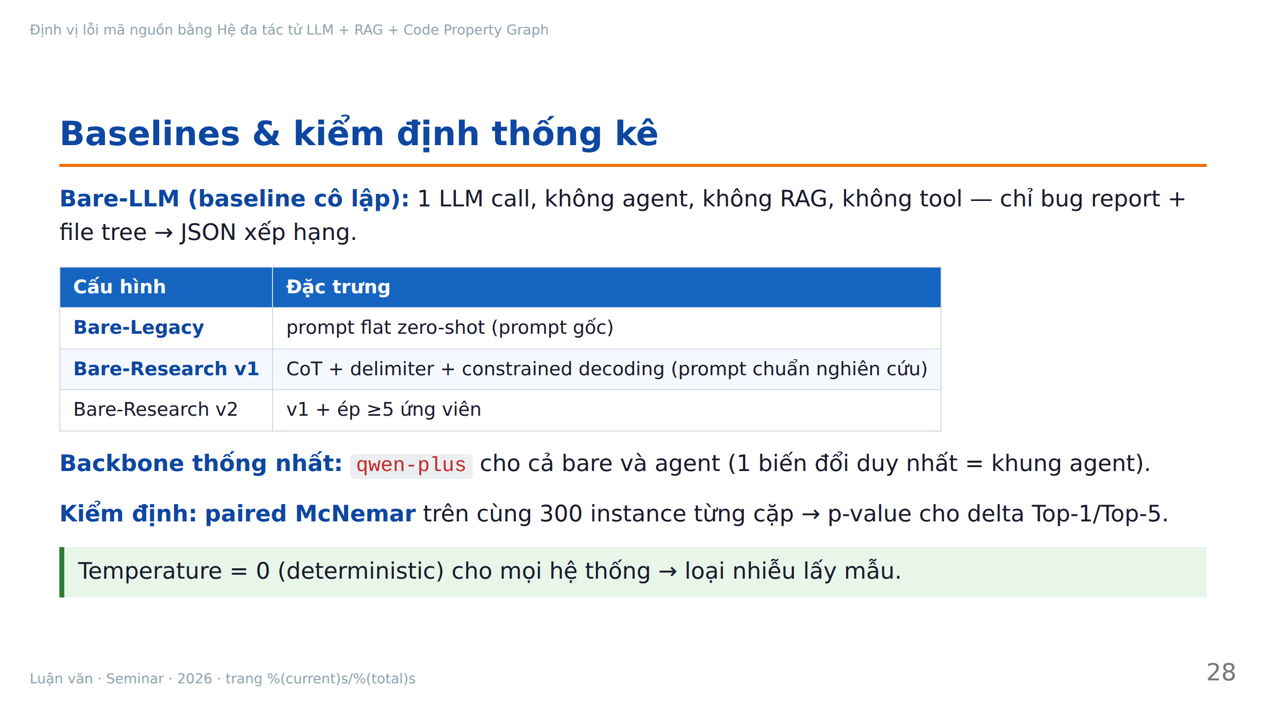
Notes:
Ghi chú người nói: Cách em thiết kế baseline rất quan trọng cho tính thuyết phục. Bare-LLM cô lập tối đa — 1 call, không gì khác. Cùng backbone qwen-plus cho cả hai hệ thống, biến đổi duy nhất là khung agent. Kiểm định paired McNemar trên từng cặp instance. Temperature = 0 để loại nhiễu lấy mẫu. Thiết kế này khiến kết luận "+14 điểm là do agent" khó bị phản bác.

Slide 29

Notes:
Ghi chú người nói: Đây là phần quan trọng nhất. Em sẽ đi từ kết quả headline, đến claim thống kê, baseline, chi phí, ablation, autopsy case thất bại, và kết quả âm của RRF/Patch Duel.

Slide 30
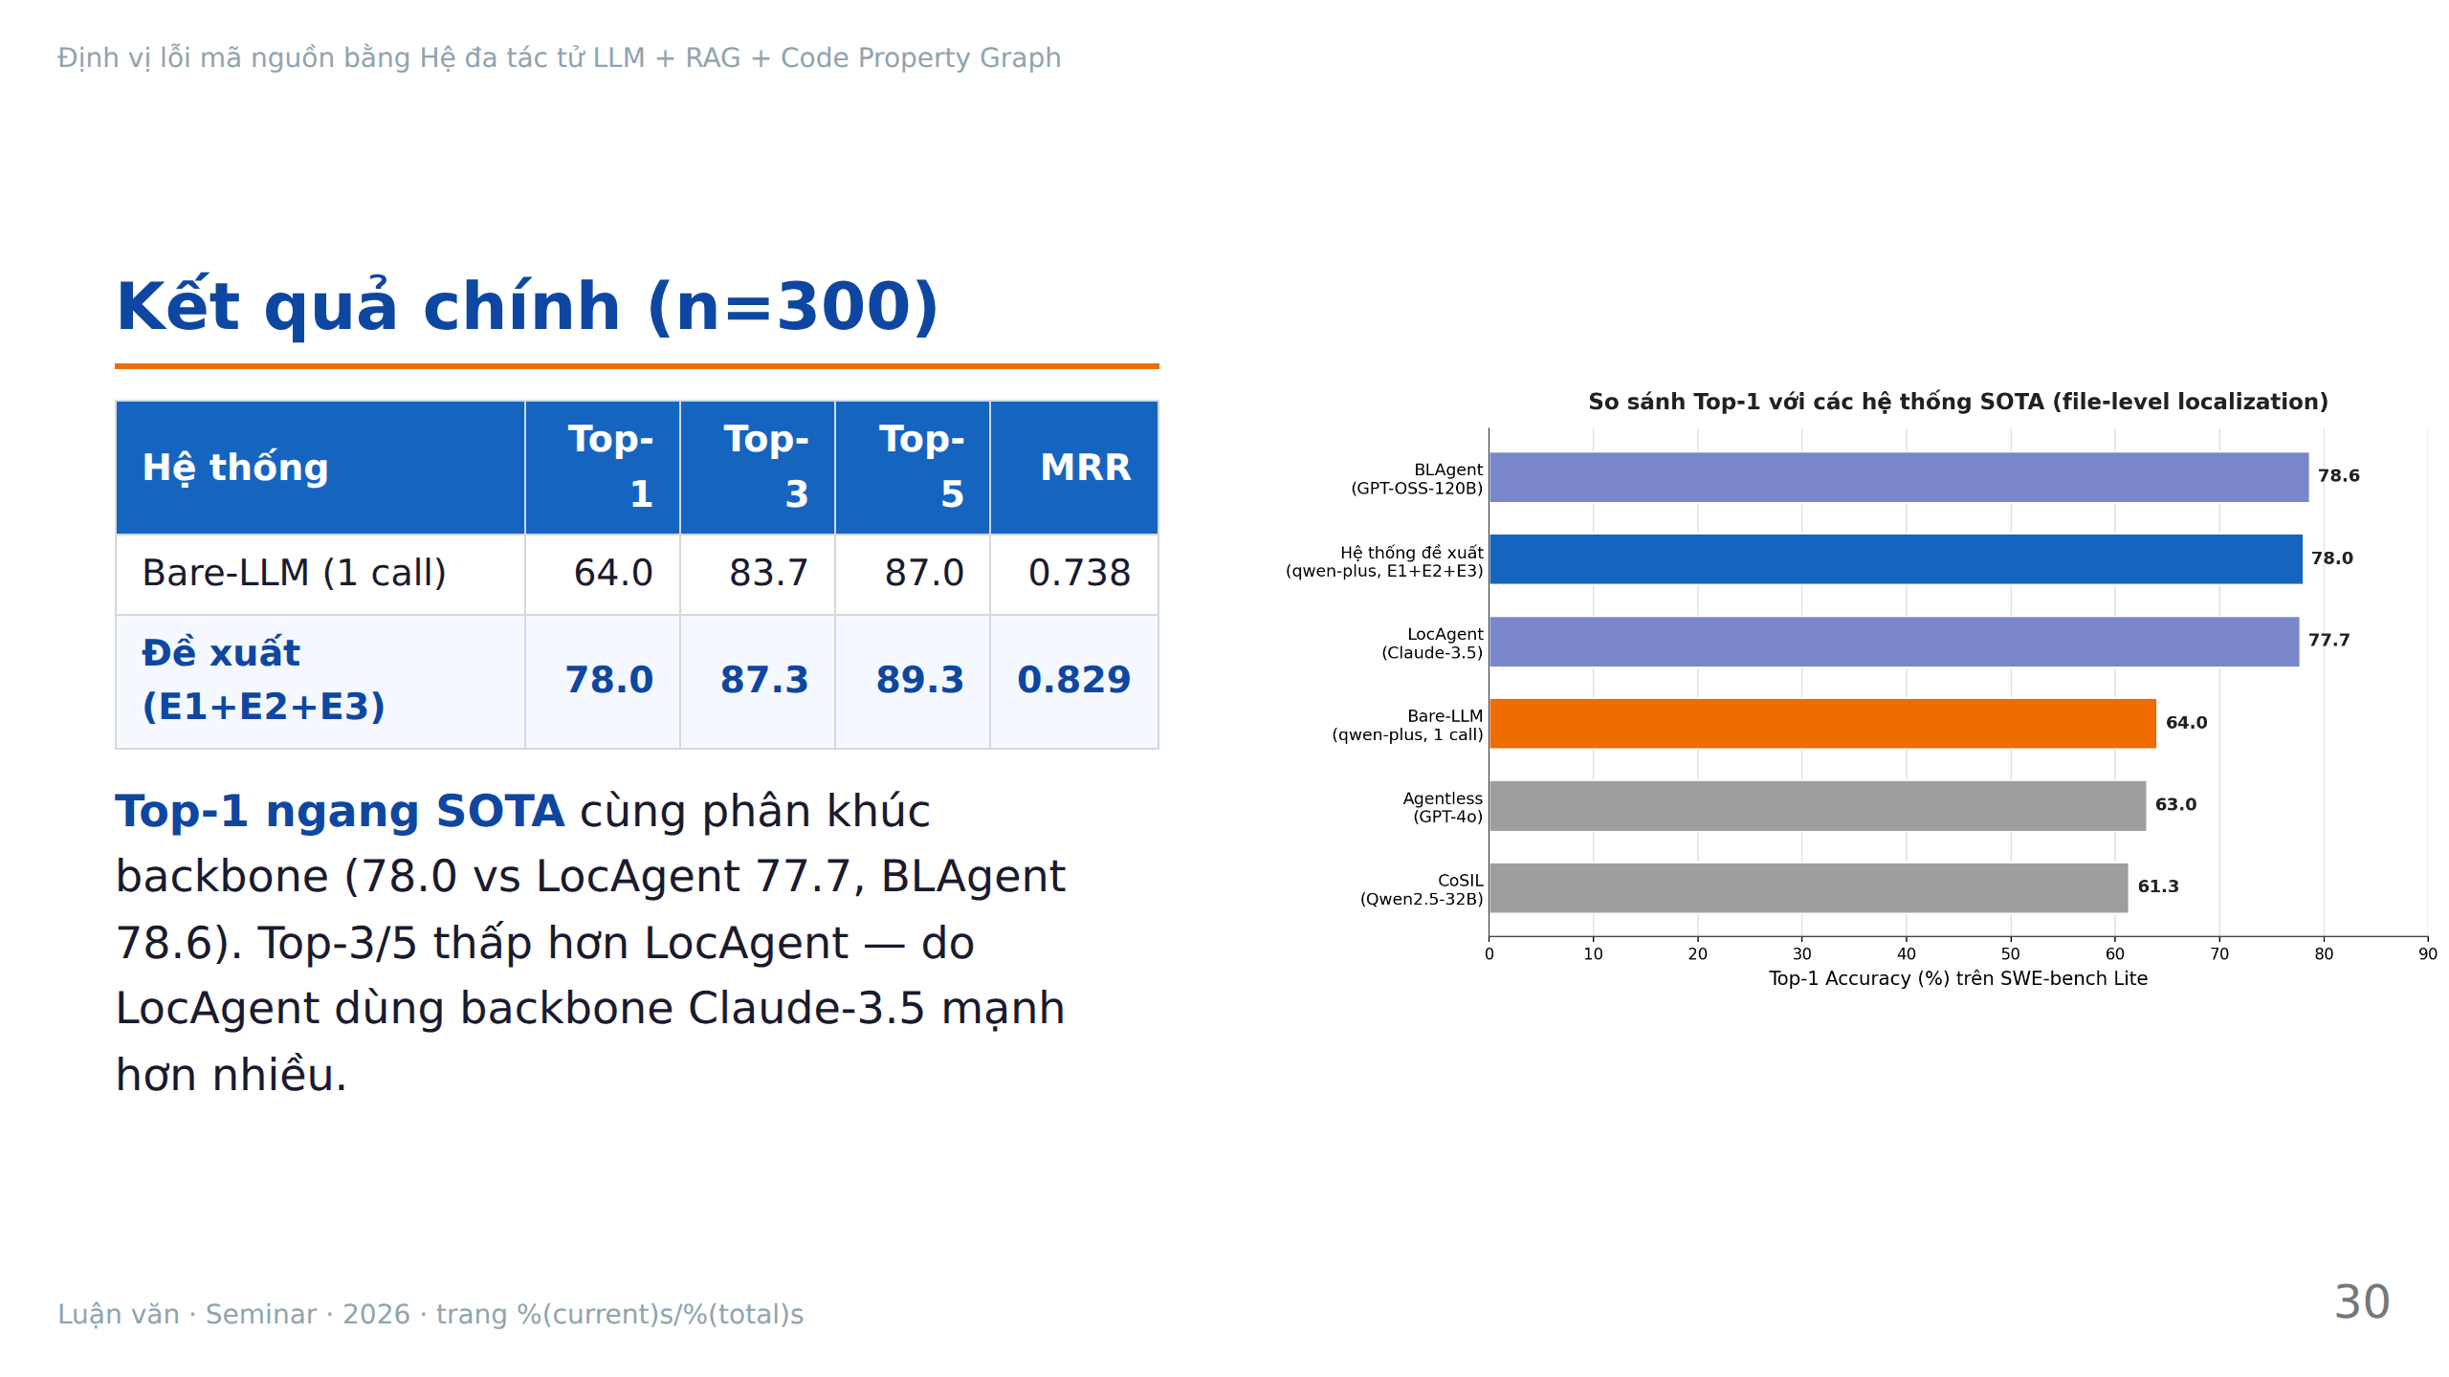
Notes:
Ghi chú người nói: Đây là kết quả headline. Top-1 78% ngang SOTA, dù backbone qwen-plus yếu hơn nhiều so với Claude-3.5 hay GPT-OSS-120B của các hệ thống khác. Điều này cho thấy thiết kế agent hợp lý có thể bù đắp backbone yếu hơn. Top-3/Top-5 thấp hơn LocAgent vì backbone chênh lệch — em minh bạch về điểm này.

Slide 31
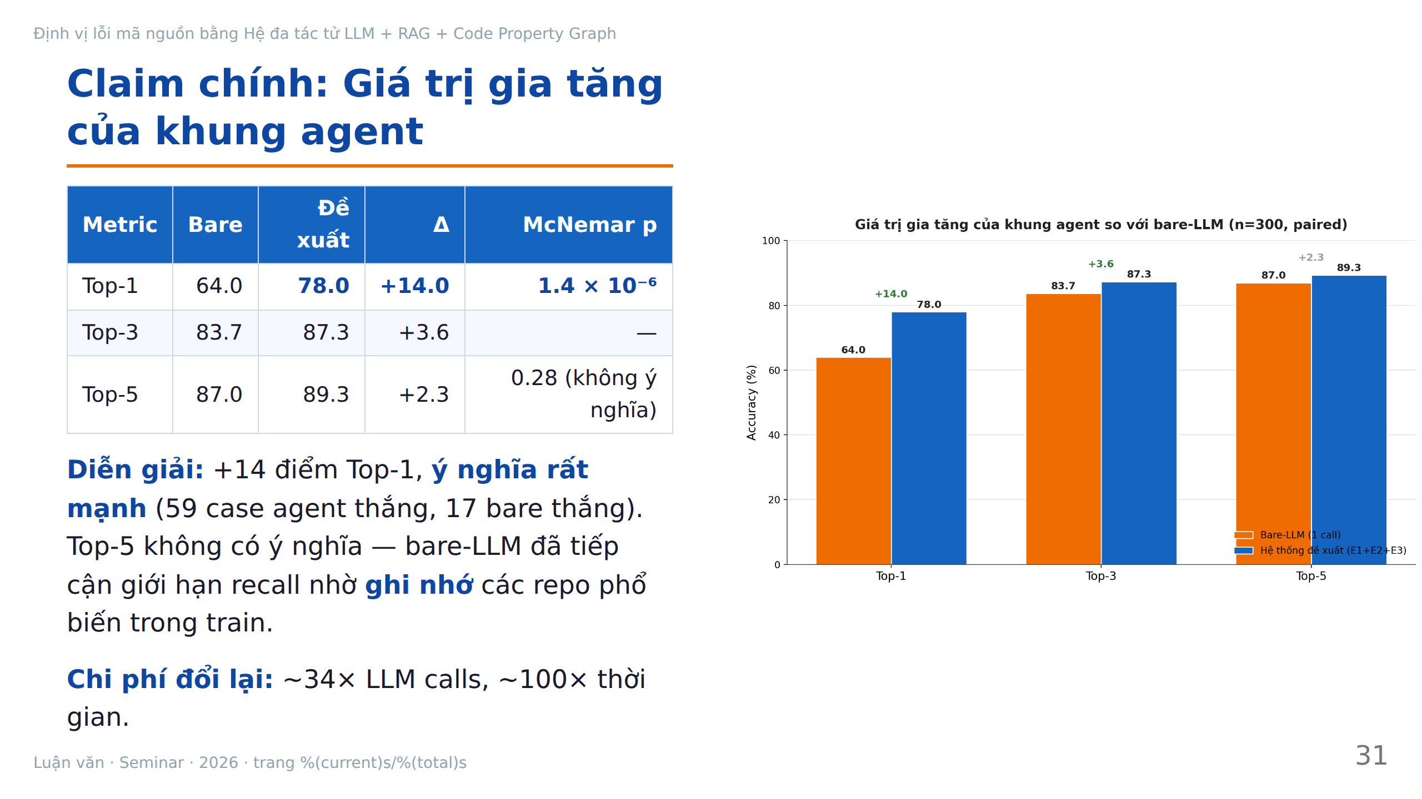
Notes:
Ghi chú người nói: Đây là claim cốt lõi, sạch thống kê. +14 điểm Top-1 với p = 1.4 phần triệu — gần như chắc chắn không phải ngẫu nhiên. 59 case agent thắng vs 17 bare thắng. Nhưng em thành thật: ở Top-5 sự cải thiện KHÔNG có ý nghĩa thống kê, vì bare-LLM đã "nhớ" nhiều repo phổ biến trong SWE-bench. Đây là bằng chứng của vấn đề memorization trên benchmark public — em sẽ nói rõ ở phần threats to validity.

Slide 32
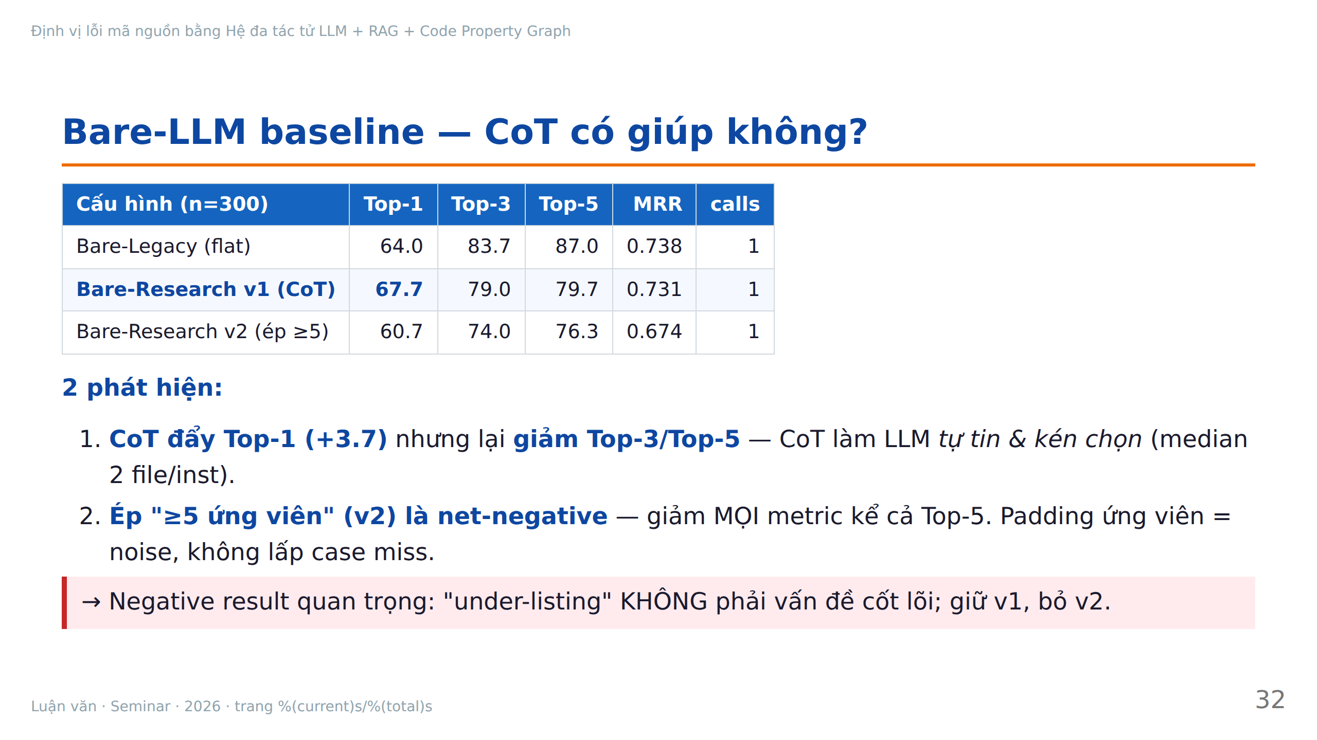
Notes:
Ghi chú người nói: Phần này có 2 kết luận tinh tế. Thứ nhất, Chain-of-Thought không phải lúc nào cũng tốt — nó đổi precision (Top-1) lấy recall (Top-5). Thứ hai, và quan trọng hơn, ép "ít nhất 5 ứng viên" là net-negative, giảm mọi metric kể cả Top-5. Đây là negative result có giá trị: nó bác bỏ giả thuyết phổ biến rằng "chỉ cần list nhiều file hơn thì Top-5 sẽ cao hơn". Thực tế padding chỉ thêm noise.

Slide 33
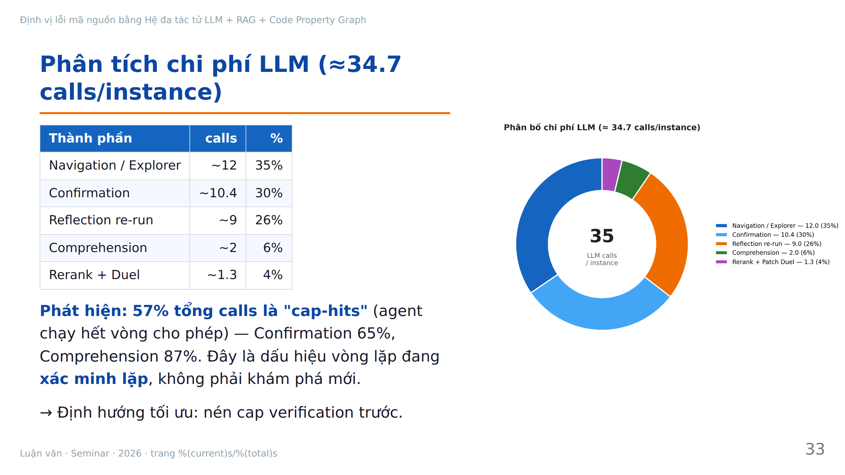
Notes:
Ghi chú người nói: Em minh bạch về chi phí: 34.7 calls/instance. Phát hiện quan trọng: 57% số calls là cap-hits — agent chạy hết vòng cho phép mà chưa ra JSON cuối. Điều này cho thấy phần lớn chi phí nằm ở xác minh lặp, KHÔNG phải khám phá mới. Đây là headroom tối ưu hóa rõ ràng — em sẽ đề xuất ở phần định hướng. Nhưng phải cẩn thận: phần ablation tiếp theo sẽ cho thấy nén vòng lặp này lại làm giảm Top-1.

Slide 34
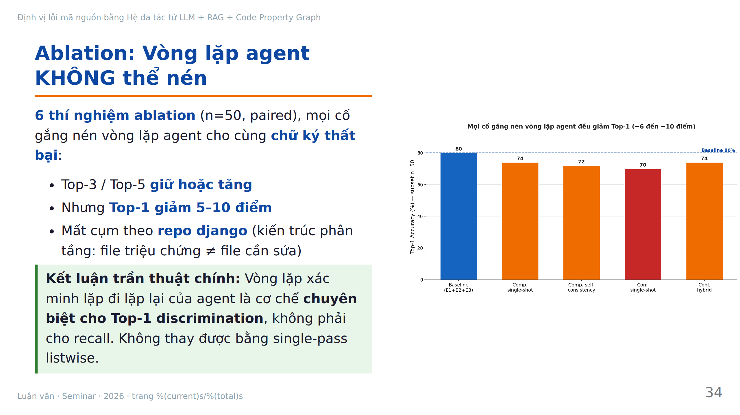
Notes:
Ghi chú người nói: Đây là kết luận quan trọng nhất của phần ablation, và cũng là một trong những đóng góp khoa học cốt lõi. Em thử 6 cách khác nhau để nén vòng lặp agent — comprehension single-shot, self-consistency, confirmation single-shot, hybrid — tất cả đều cho cùng một pattern: Top-3/Top-5 không giảm, nhưng Top-1 giảm 5-10 điểm. Ý nghĩa: vòng lặp agent không phải để recall, mà là cơ chế chuyên biệt để phân định Top-1. Đây là cái giá thật của agent, và không thể thay bằng single-pass listwise rẻ hơn.

Slide 35
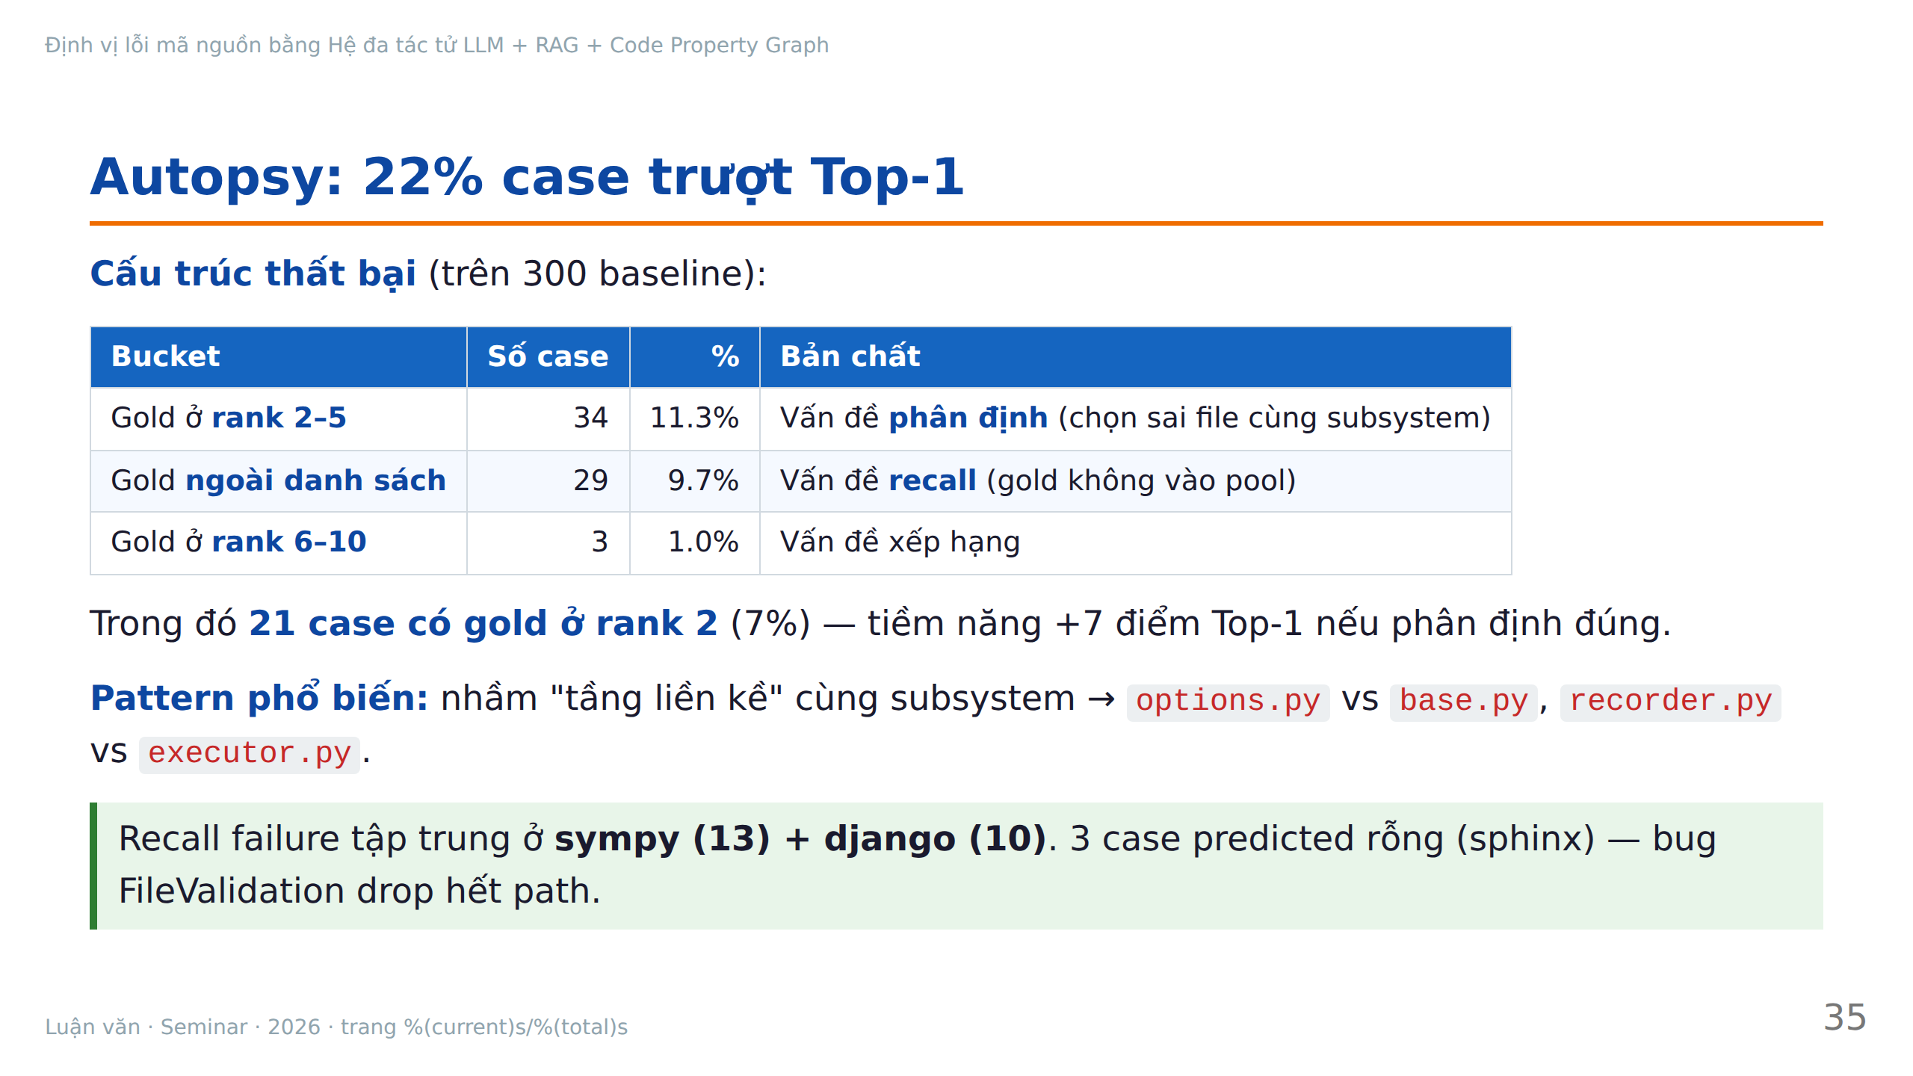
Notes:
Ghi chú người nói: Em không chỉ báo cáo số tốt, mà còn mổ xẻ case thất bại. 22% trượt Top-1 chia làm 3 bucket. Phần lớn là vấn đề phân định (11.3%) — gold có trong top-5 nhưng không phải #1. Đặc biệt 21 case gold ở rank 2 — đây là headroom lớn nhất, +7 điểm tiềm năng nếu phân định đúng. Pattern "tầng liền kề" là cốt lõi: 2 file cùng subsystem, agent nhầm file triệu chứng với file cần sửa. Đây là vấn đề E1 nhắm tới nhưng chưa giải quyết triệt để.

Slide 36
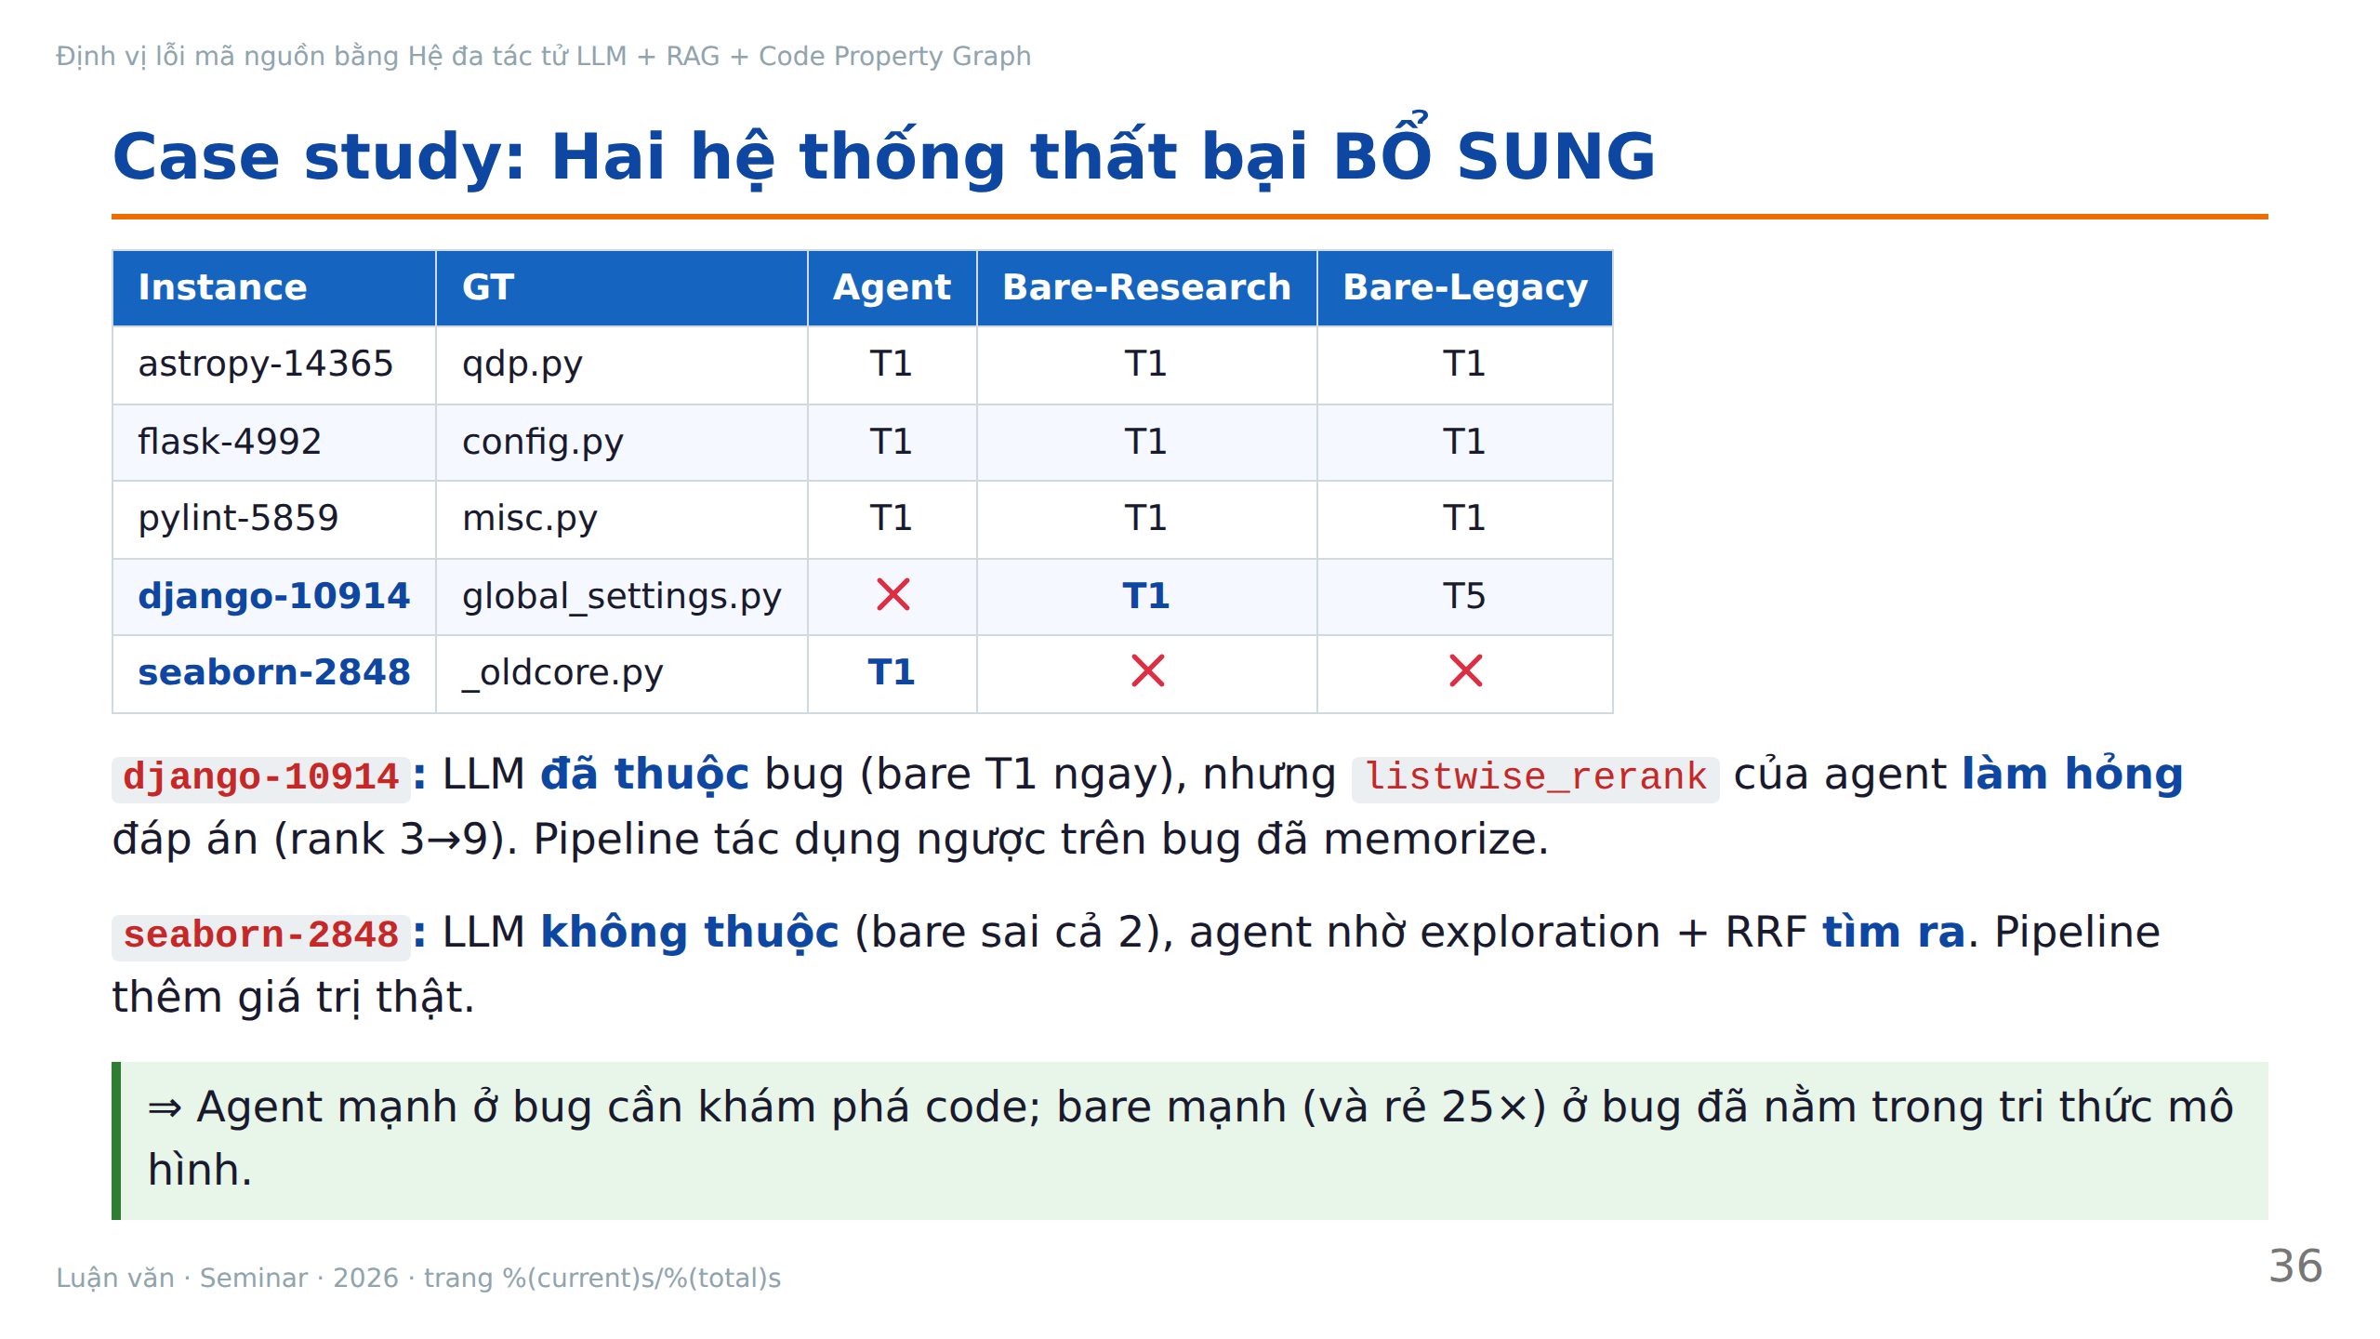
Notes:
Ghi chú người nói: Đây là case study minh họa rõ nhất giá trị của đề tài. Hai instance đối lập. django-10914: bug nổi tiếng, LLM đã thuộc — bare trả đúng ngay, nhưng agent lại làm hỏng vì listwise rerank đẩy hạng sai. seaborn-2848: bug nằm ngoài tri thức LLM, bare sai cả 2, nhưng agent nhờ exploration và RRF tìm ra đúng. Kết luận: hai hệ thống có failure mode bổ sung cho nhau. Đây là lý do em không nói "agent luôn tốt hơn" — em nói "agent thêm giá trị đúng chỗ: ở bug ngoài tri thức ghi nhớ".

Slide 37
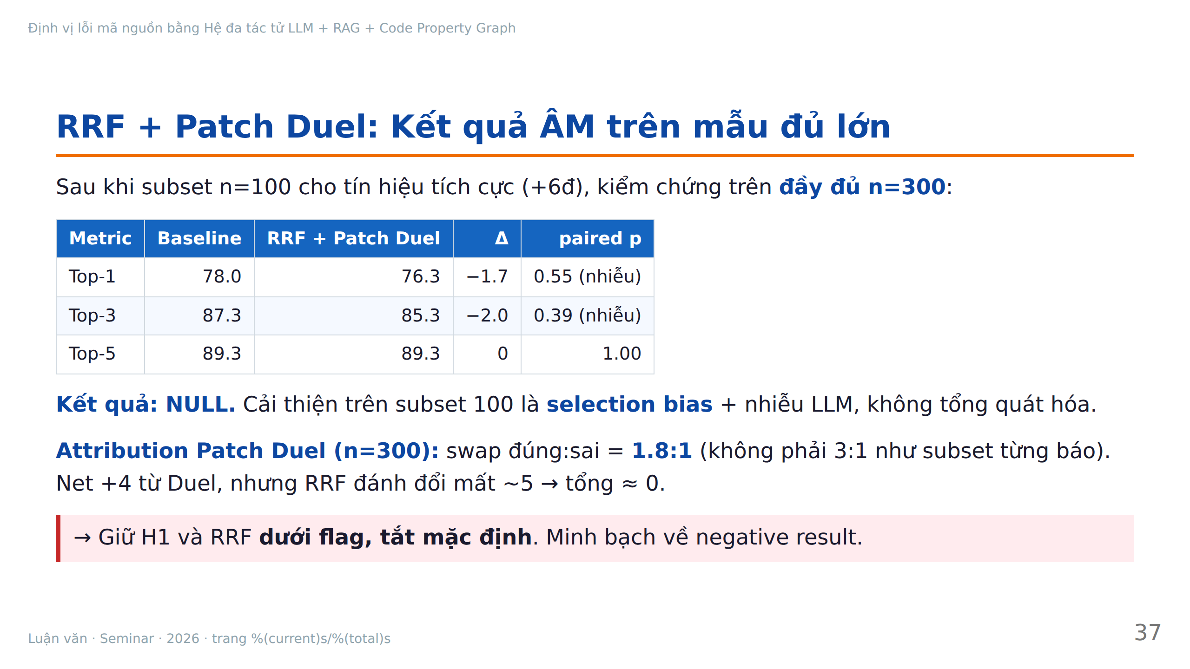
Notes:
Ghi chú người nói: Đây là ví dụ về tính nghiêm ngặt của thực nghiệm. Trên subset 100 instance, RRF + Patch Duel có vẻ cải thiện +6 điểm. Nhưng khi kiểm chứng trên đủ 300, kết quả là NULL — nằm trong vùng nhiễu, thực tế hơi âm. Em quy cho selection bias: subset tình cờ chứa nhiều case rank-2 mà Duel thắng. Đây là bài học về kích thẫu mẫu và là lý do em giữ hai cơ chế này tắt mặc định. Em báo cáo trung thực negative result chứ không giấu.

Slide 38

Notes:
Ghi chú người nói: Phần cuối — threats to validity, định hướng, đóng góp và kết luận.

Slide 39
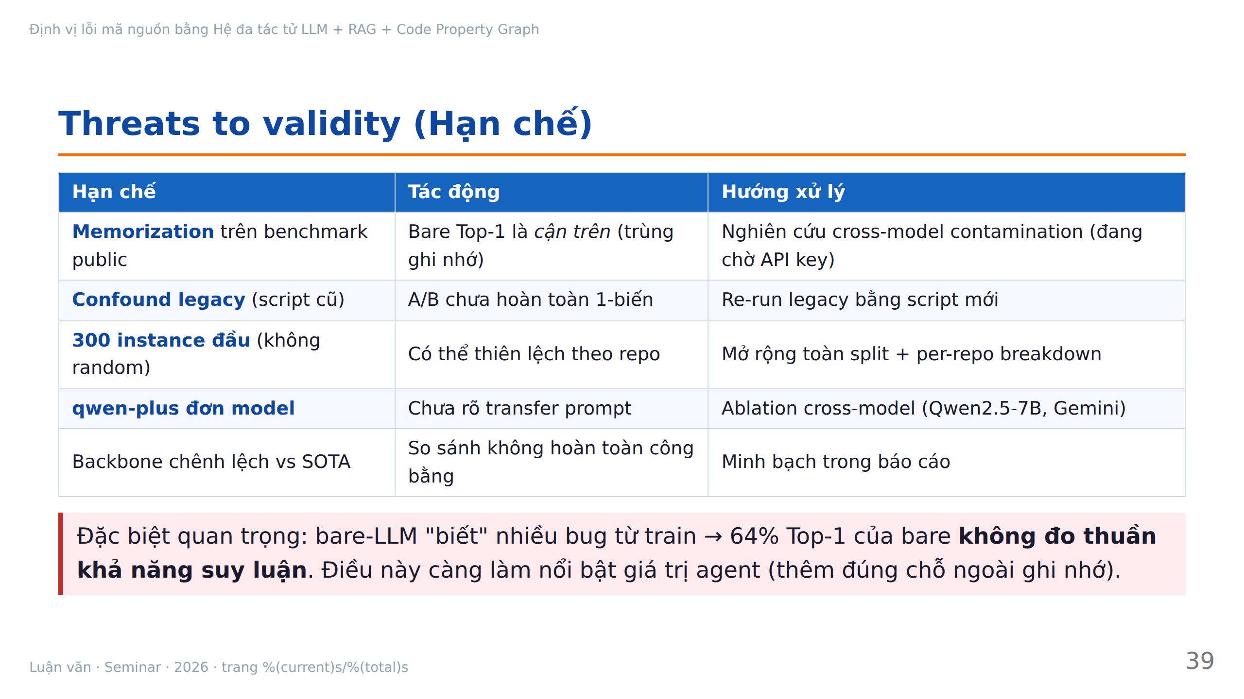
Notes:
Ghi chú người nói: Em minh bạch về 5 hạn chế. Quan trọng nhất là memorization: SWE-bench là benchmark public, bare-LLM có thể đã "thuộc" nhiều bug trong train. Vì vậy 64% Top-1 của bare là cận trên của khả năng suy luận thuần, không phải đo thuần. Nghịch lý: hạn chế này lại CỦNG CỔ kết luận của em — vì nếu bare đã lợi thế từ ghi nhớ mà vẫn thua agent 14 điểm, thì giá trị thật của agent còn lớn hơn con số bề ngoài.

Slide 40
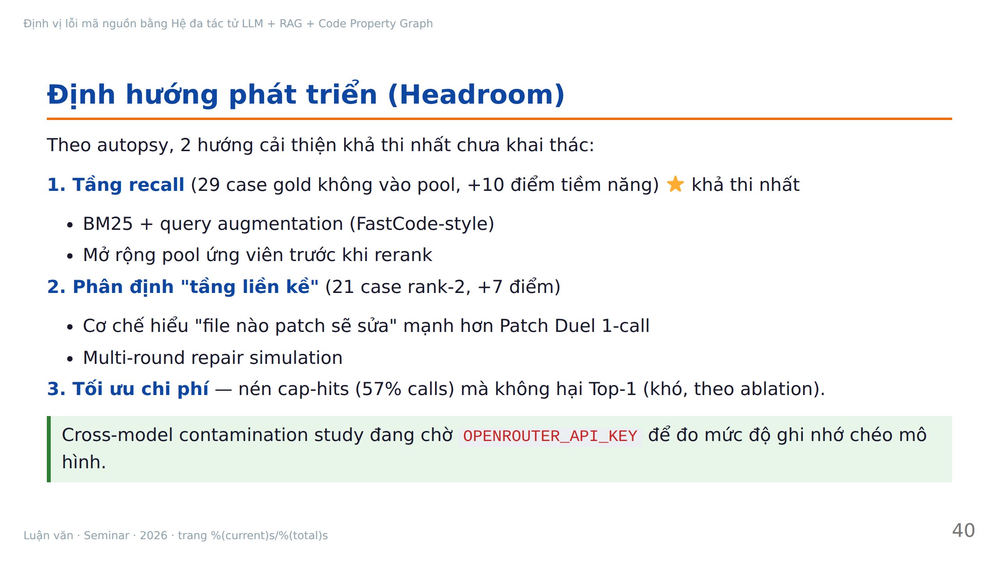
Notes:
Ghi chú người nói: 2 hướng cải thiện rõ ràng nhất. Tầng recall là khả thi nhất: 29 case gold không vào pool, nếu thêm BM25 và query augmentation để mở rộng pool, tiềm năng +10 điểm. Thứ hai, phân định tầng liền kề: 21 case rank-2, cần cơ chế mạnh hơn Patch Duel 1-call — có thể multi-round hoặc repair simulation. Thứ ba là tối ưu chi phí, nhưng ablation cho thấy đây là bài toán khó vì vòng lặp gắn liền với Top-1.

Slide 41
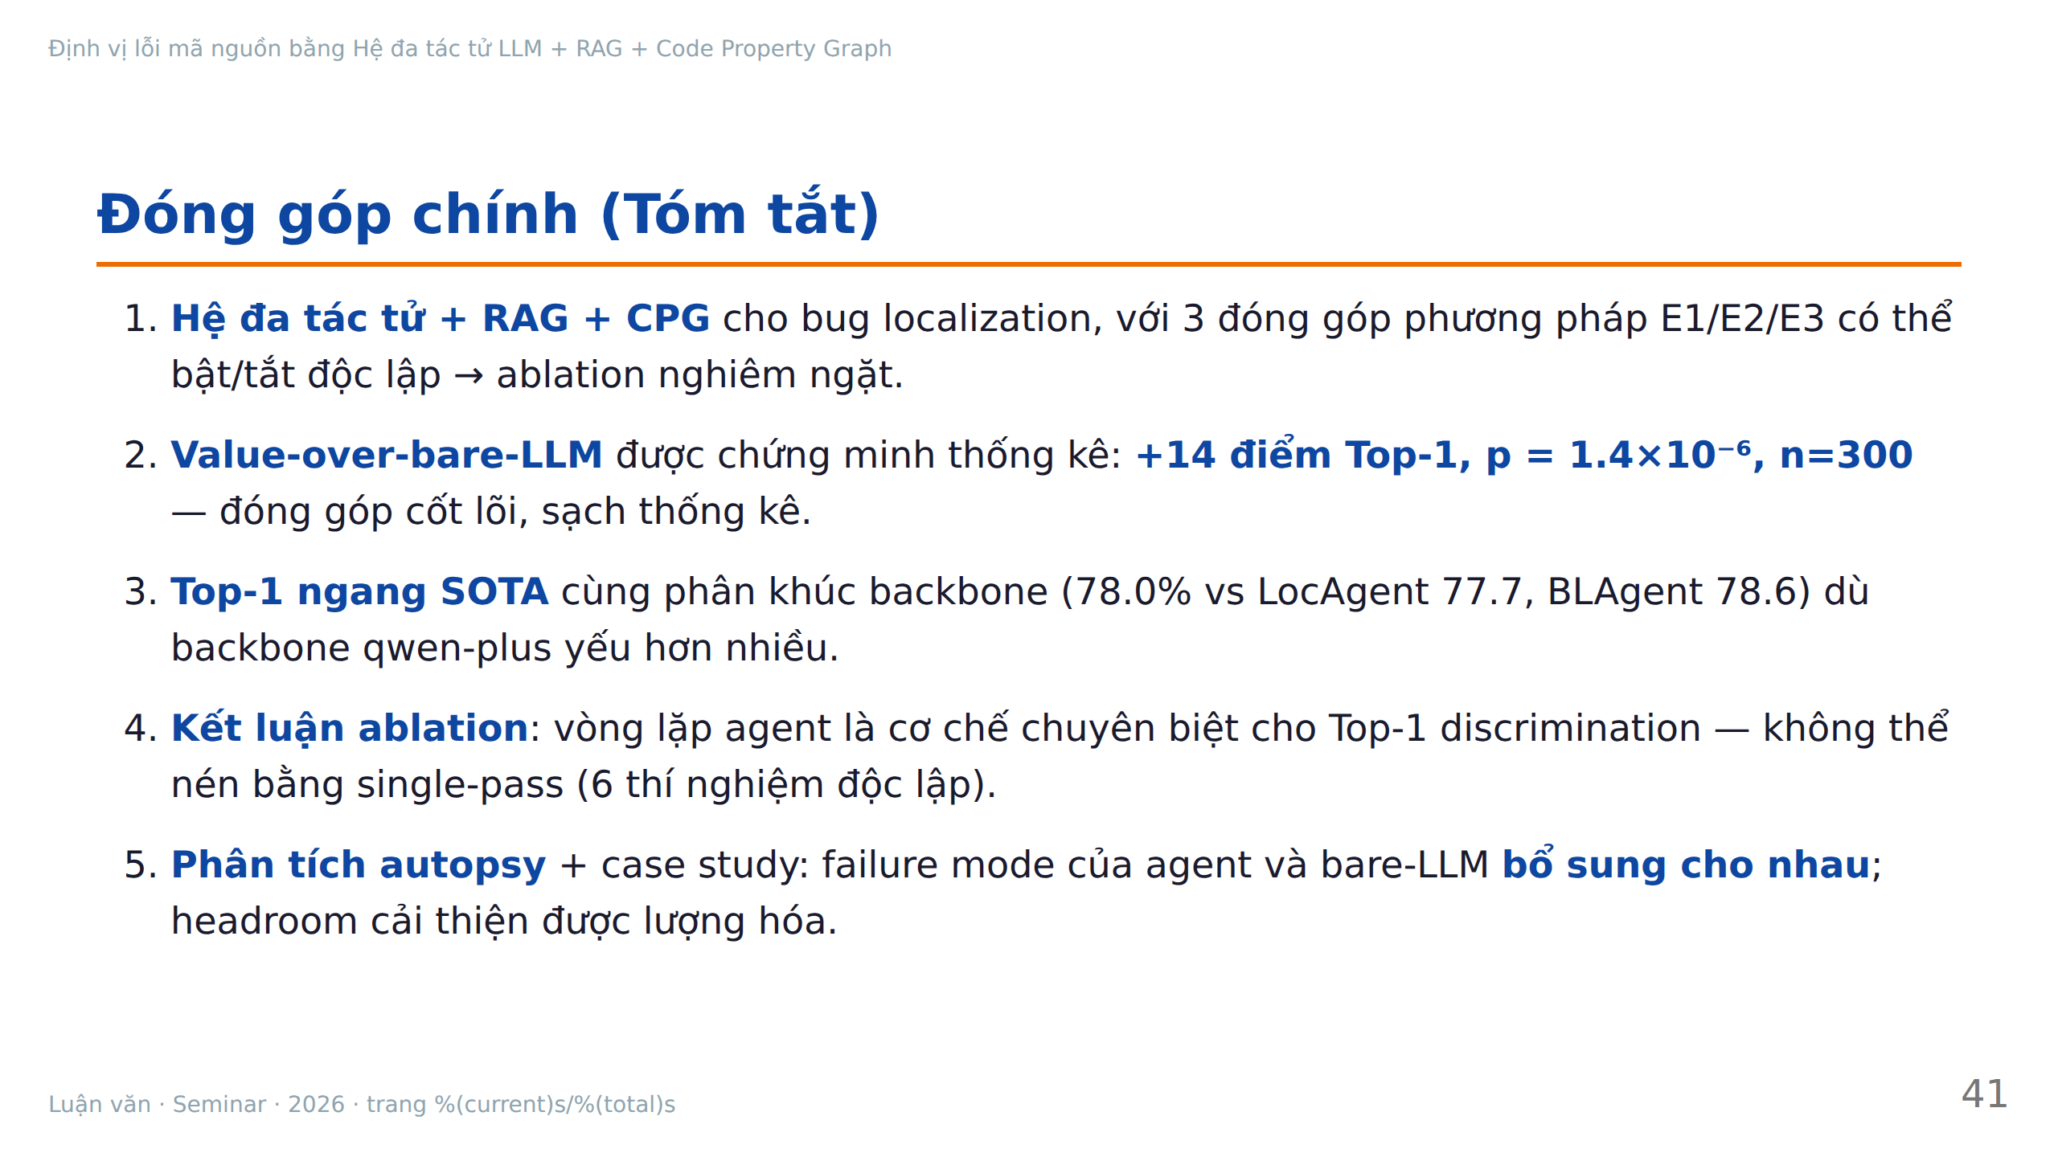
Notes:
Ghi chú người nói: 5 đóng góp chính. Em nhấn mạnh đóng góp số 2 là cốt lõi — giá trị gia tăng được chứng minh thống kê nghiêm ngặt. Số 4 là kết luận khoa học có thể tái sử dụng cho cộng đồng: vòng lặp agent tạo Top-1, không thay được bằng single-pass. Số 5 — em không chỉ báo số tốt mà còn mổ xẻ thất bại và lượng hóa headroom, đây là khác biệt so với nhiều báo cáo chỉ nêu accuracy.

Slide 42
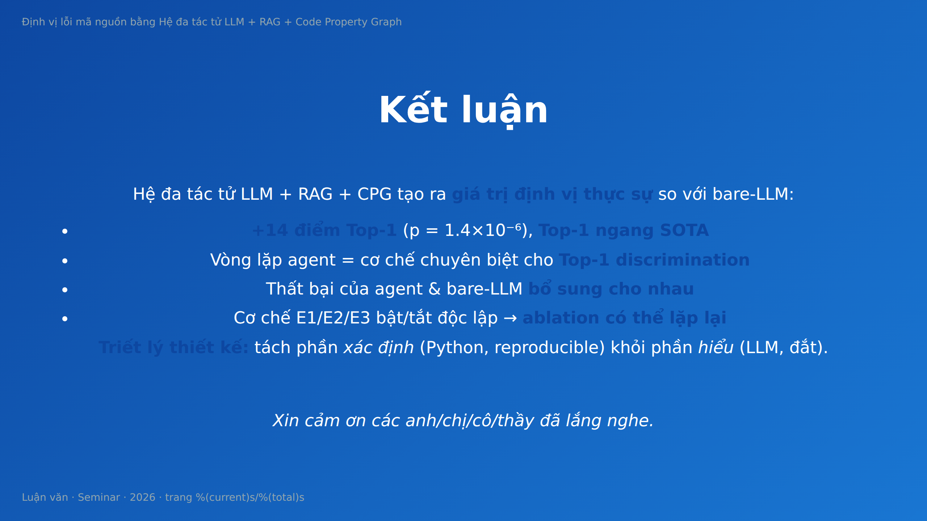
Notes:
Ghi chú người nói: Kết luận lại, em tóm gọn 4 điểm cốt lõi và triết lý thiết kế. Triết lý "tách xác định khỏi hiểu" là sợi chỉ xuyên suốt toàn bộ kiến trúc — từ Priority Explorer (E2), HypothesisTracker (E1), đến Unified Scorer. Mọi quyết định algorithmic được thực hiện bằng Python reproducible; LLM chỉ đảm nhiệm phần cần khả năng hiểu ngôn ngữ và mã nguồn. Em xin kết thúc phần trình bày và rất mong nhận được câu hỏi và góp ý. Em cảm ơn.

Slide 43
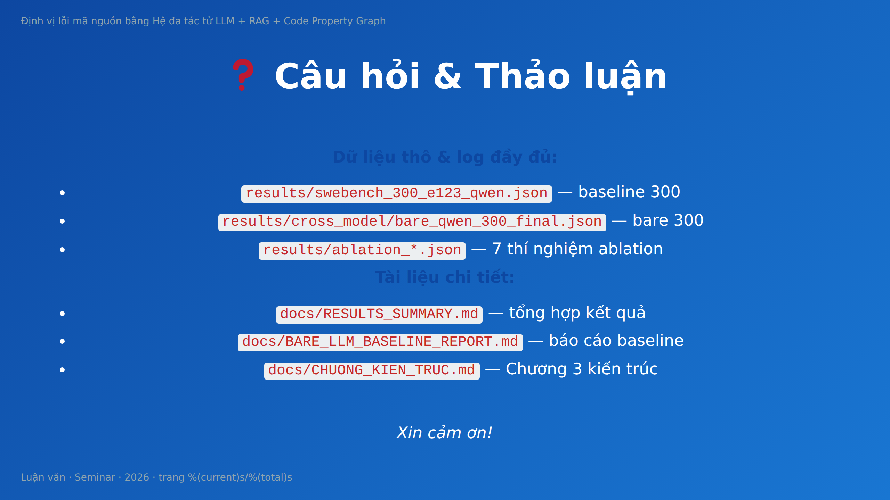
Notes:
Ghi chú người nói: Slide dự phòng cho phần Q&A. Em chuẩn bị sẵn các đường dẫn tới dữ liệu thô và tài liệu chi tiết để trả lời câu hỏi về reproducibility. Nếu có câu hỏi về bất kỳ con số nào, em có thể truy ngược về file JSON gốc và log chi tiết. Em sẵn sàng nhận câu hỏi.

